Slide 1
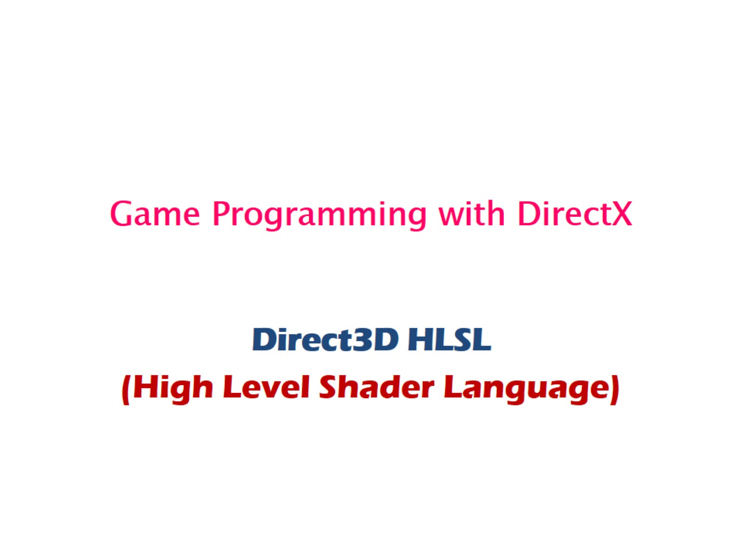
Game Programming with DirectX

Slide 2
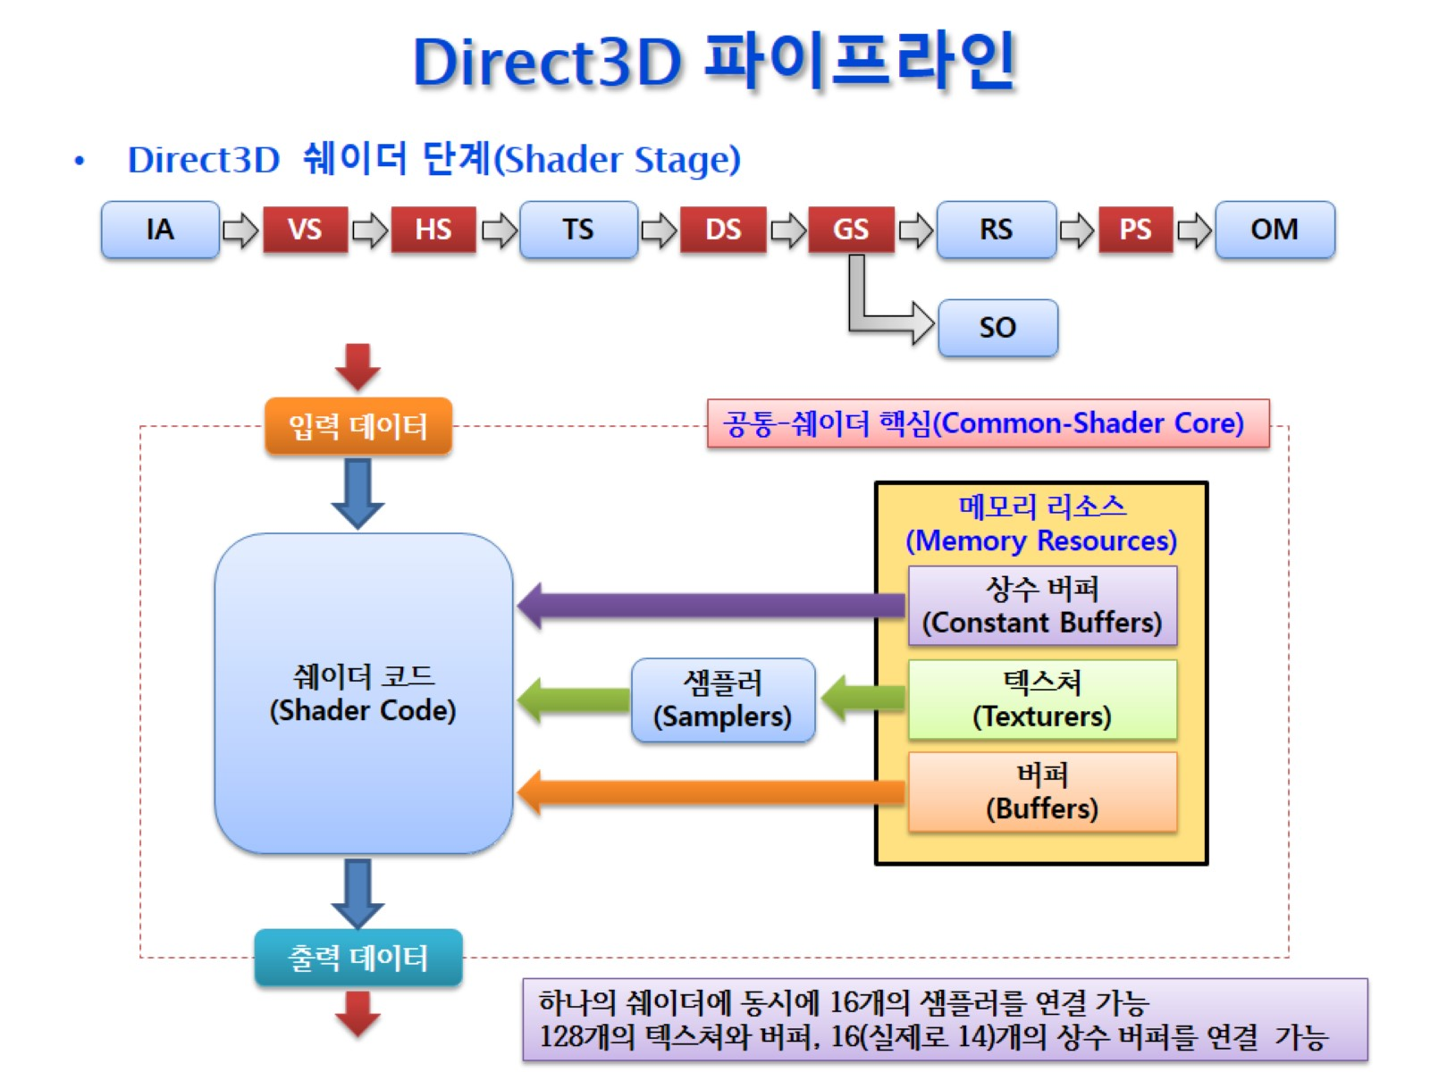
Direct3D 파이프라인
열 우선 행렬로!
gpu
배치 : 전치행렬!
Uniform
객체의 정보만 바뀔때.
그냥 가끔~
월드/카메라
cpu

Slide 3
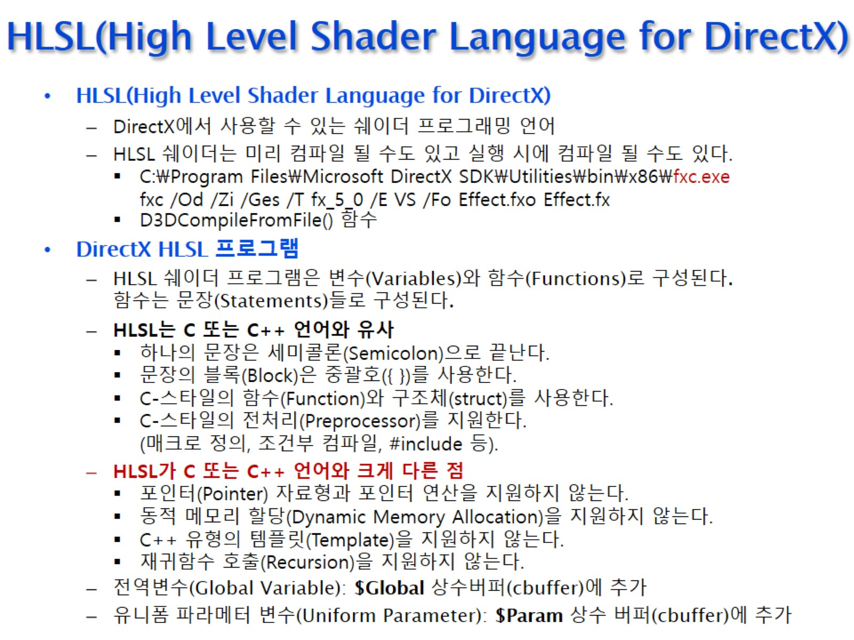
HLSL(High Level Shader Language for DirectX)
최근
일부 지원

Slide 4
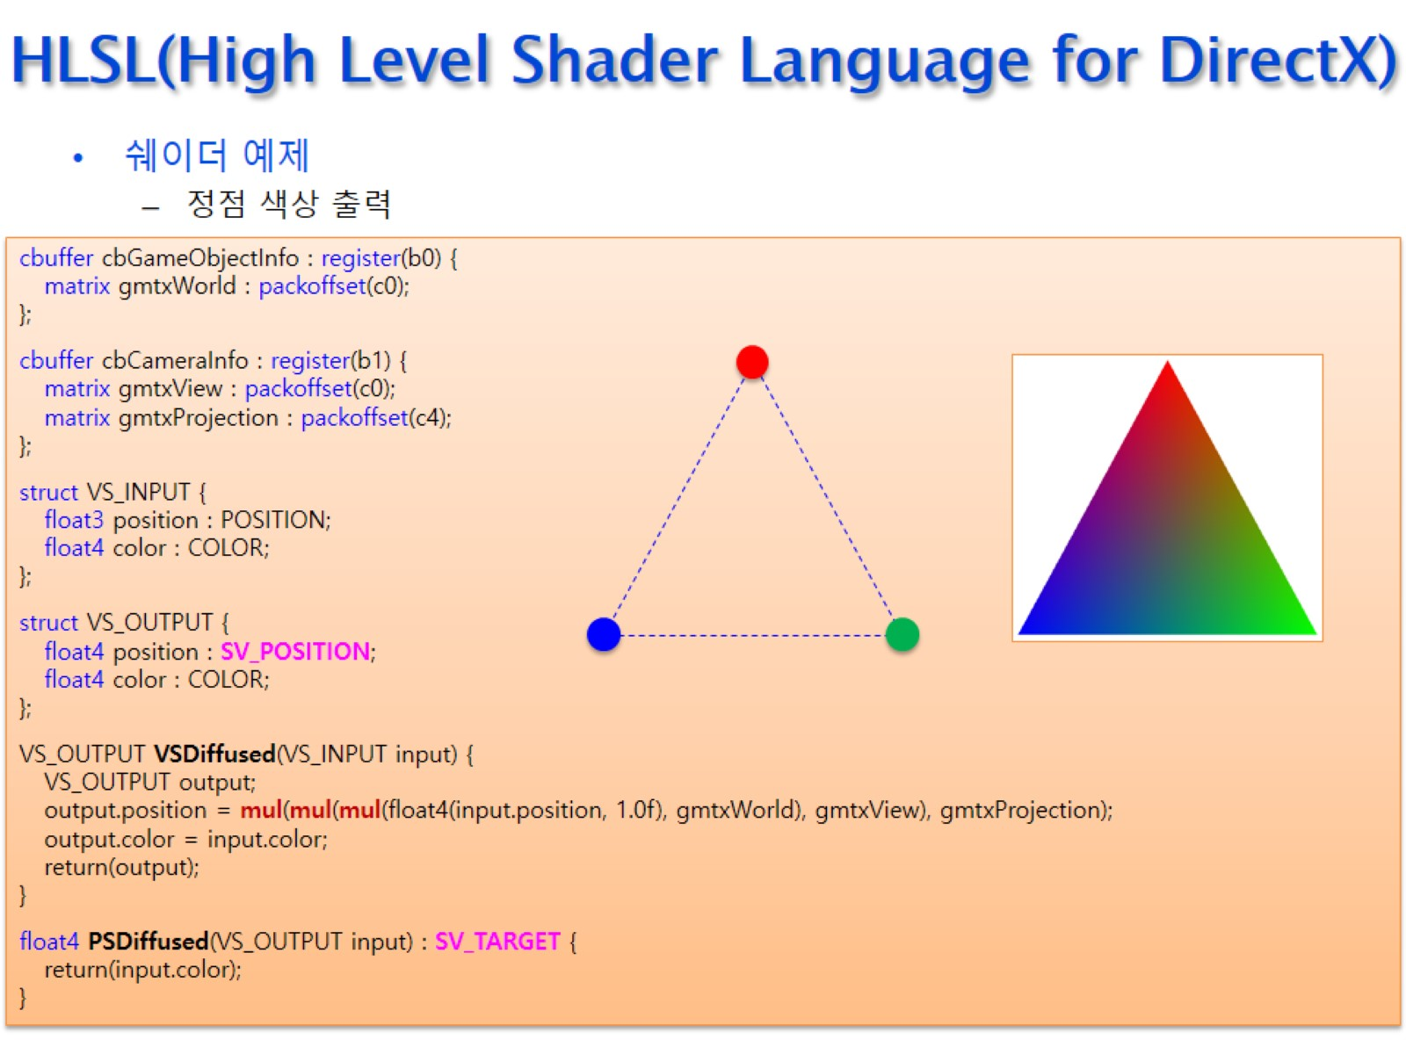
HLSL(High Level Shader Language for DirectX)

Slide 5
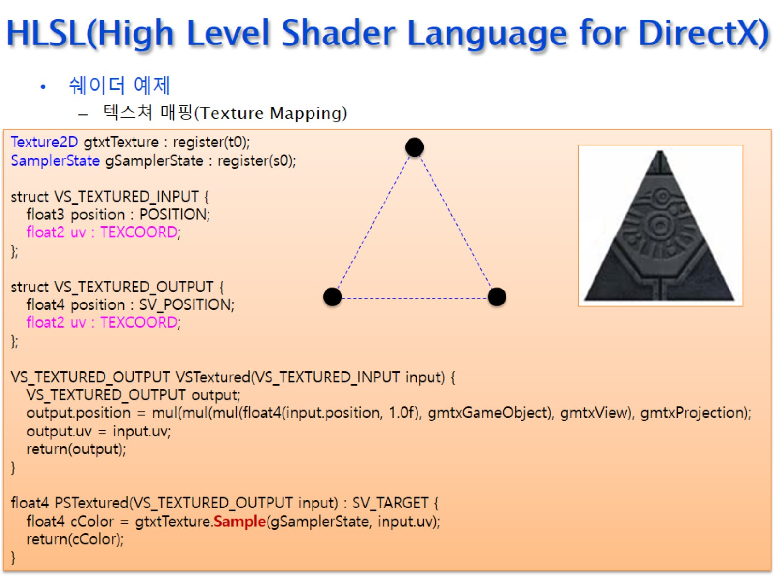
HLSL(High Level Shader Language for DirectX)

Slide 6
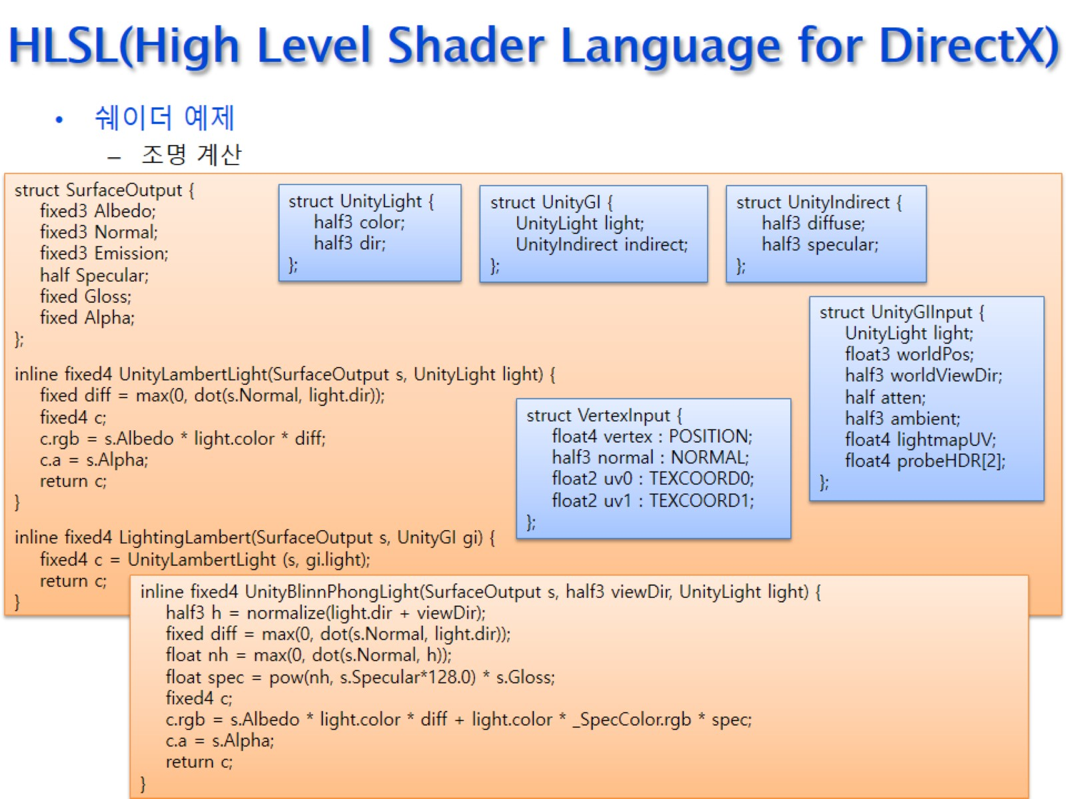
HLSL(High Level Shader Language for DirectX)

Slide 7
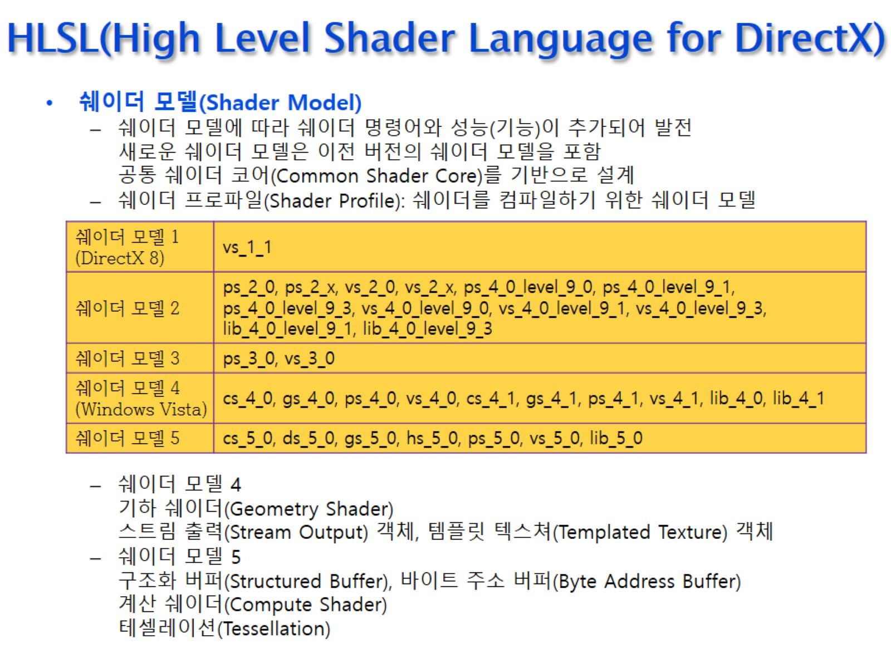
HLSL(High Level Shader Language for DirectX)
다렉12

Slide 8
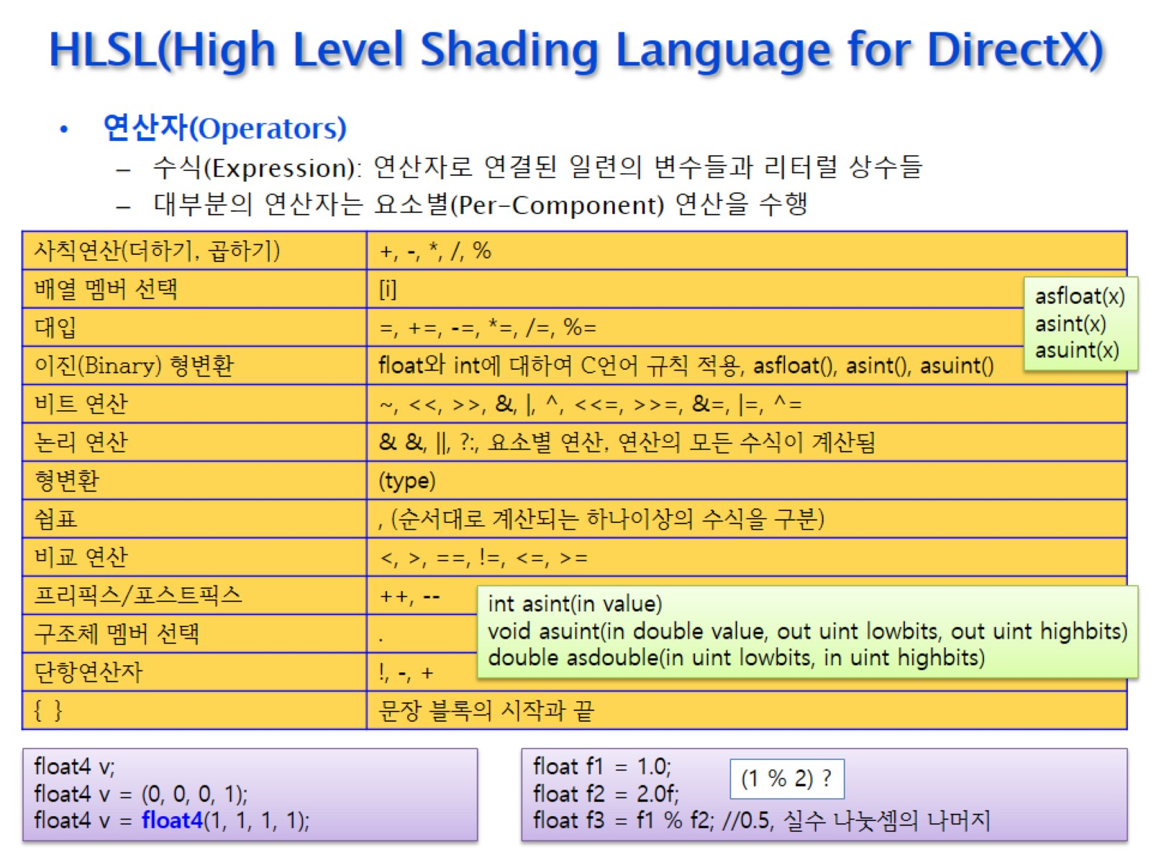
HLSL(High Level Shading Language for DirectX)
TA가 보통함
벡터에도 사용 가능, 요소별 연산
실수의 나머지?

Slide 9
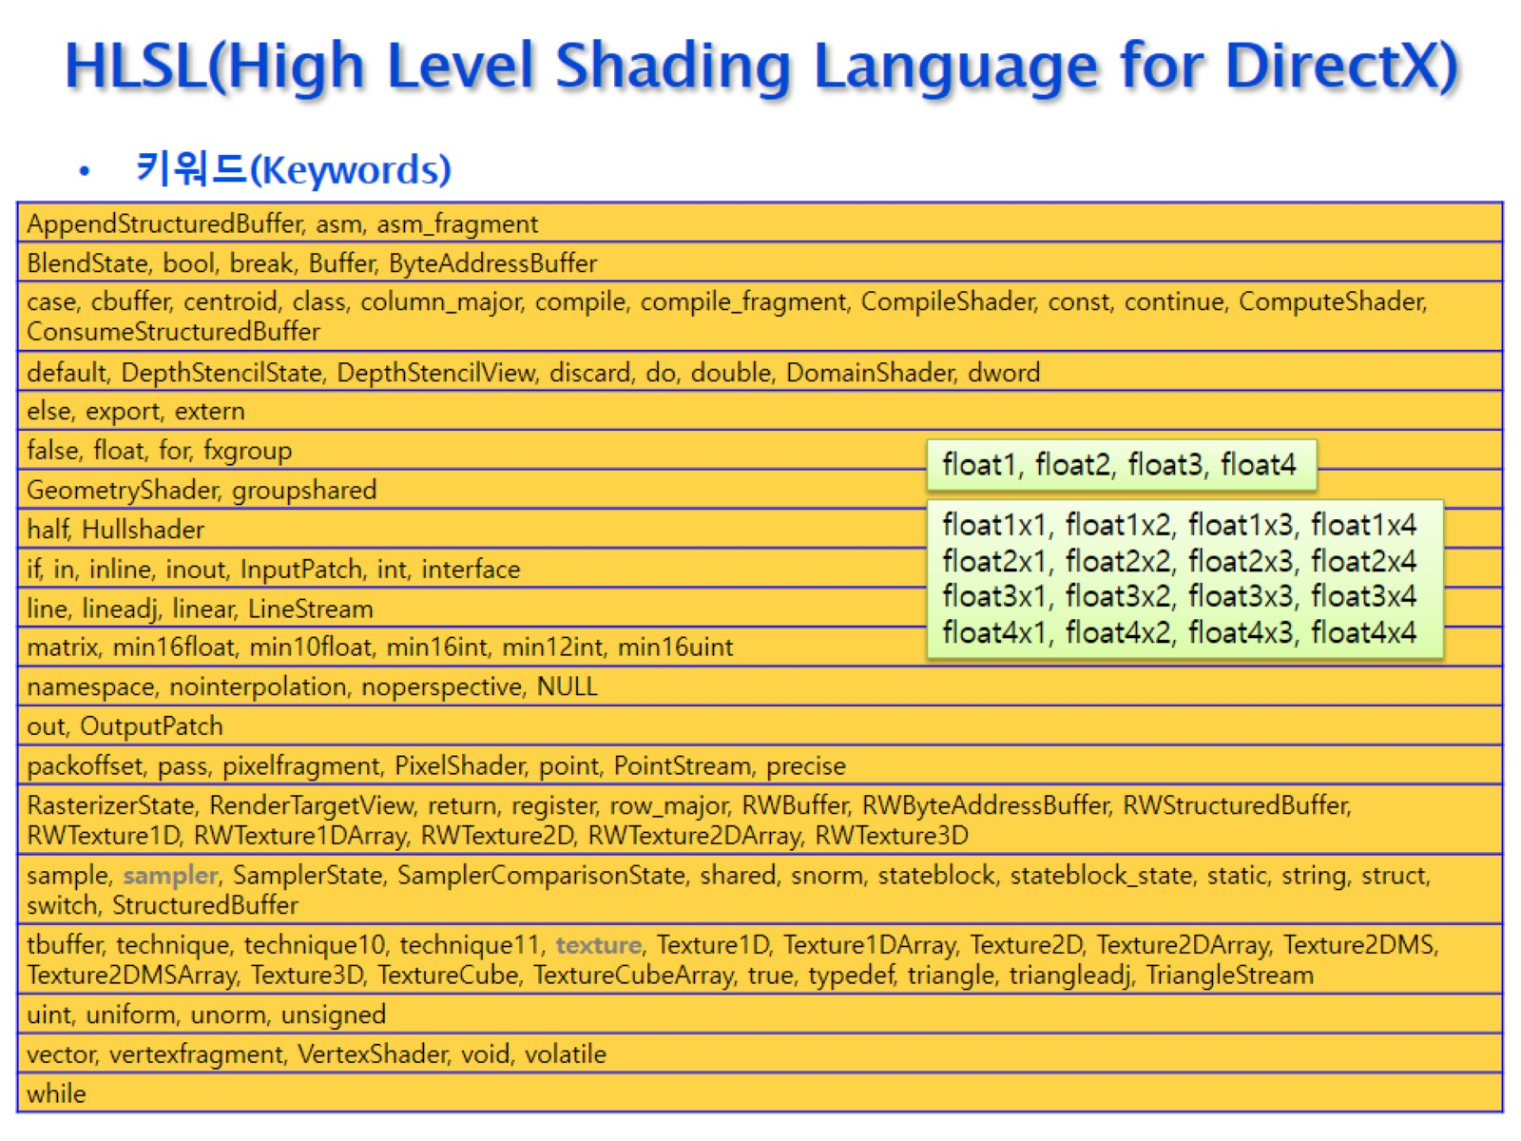
HLSL(High Level Shading Language for DirectX)

Slide 10
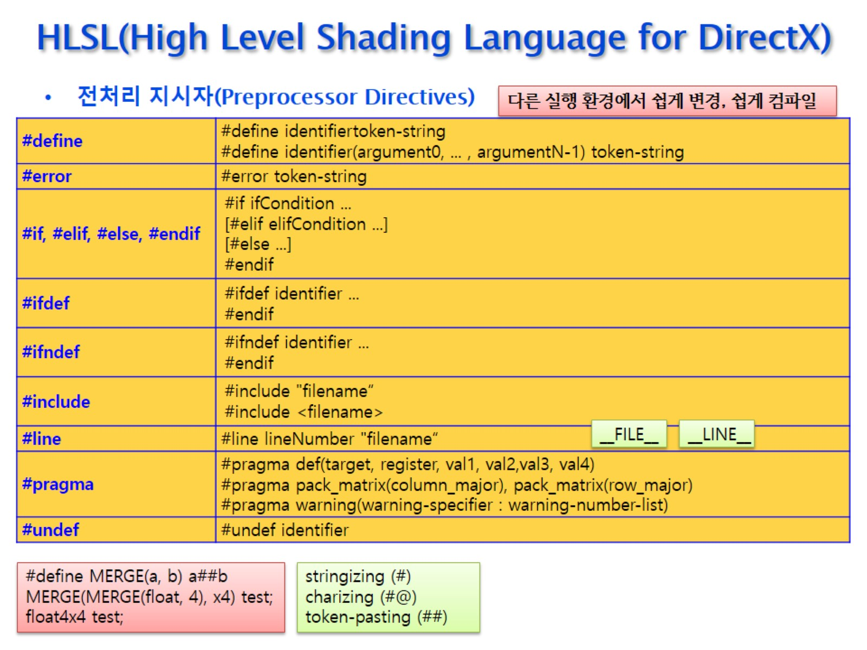
HLSL(High Level Shading Language for DirectX)

Slide 11
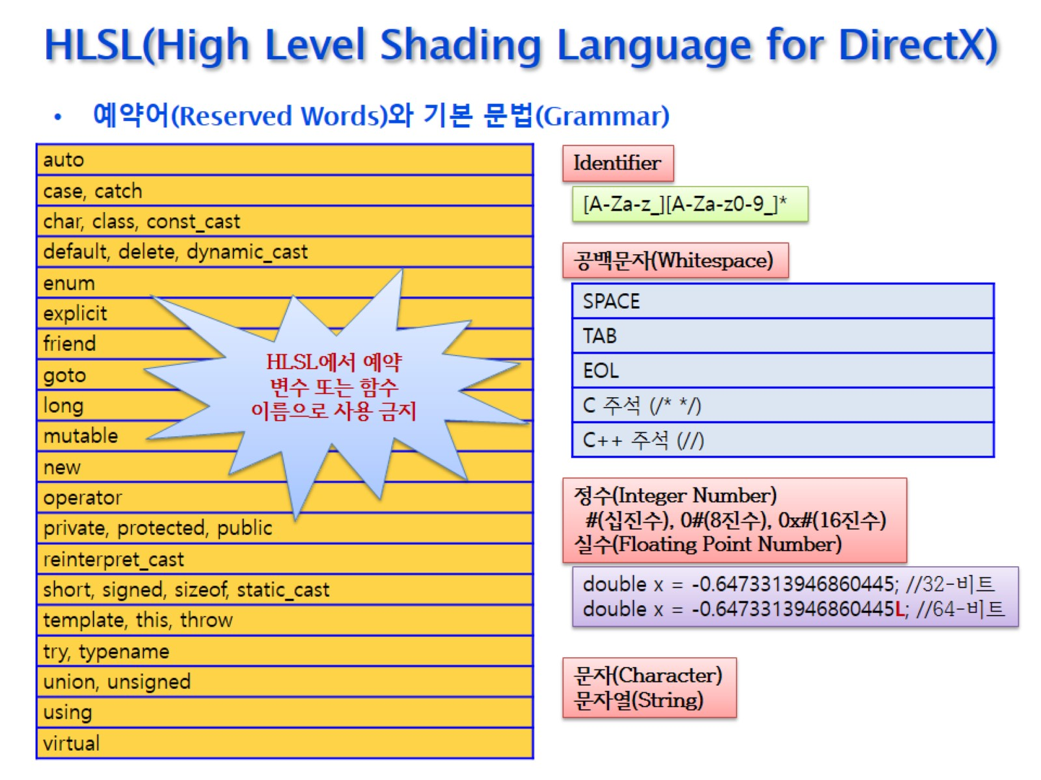
HLSL(High Level Shading Language for DirectX)
영문자 숫자 가능
half

Slide 12
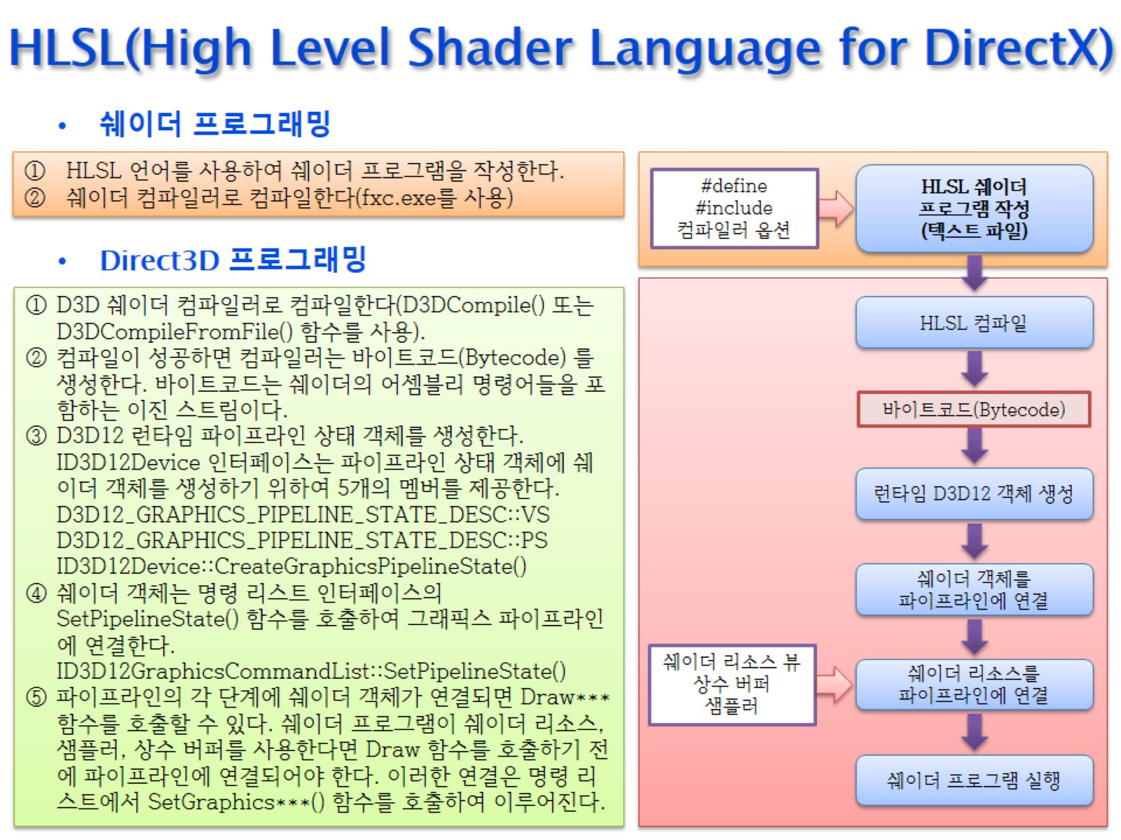
HLSL(High Level Shader Language for DirectX)

Slide 13
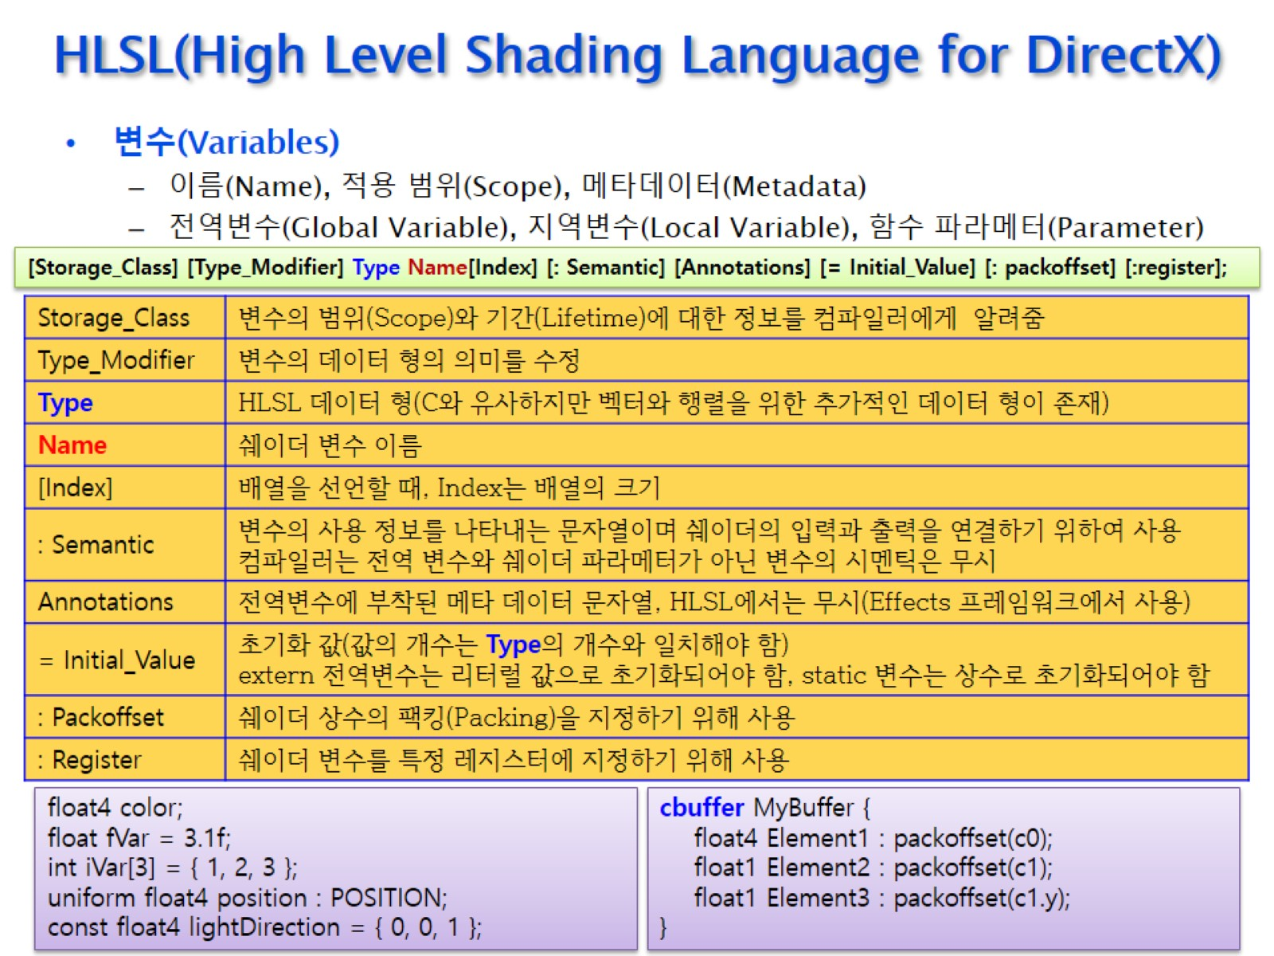
HLSL(High Level Shading Language for DirectX)
C++ 하듯이
Stoage_class
In Default :0

Slide 14
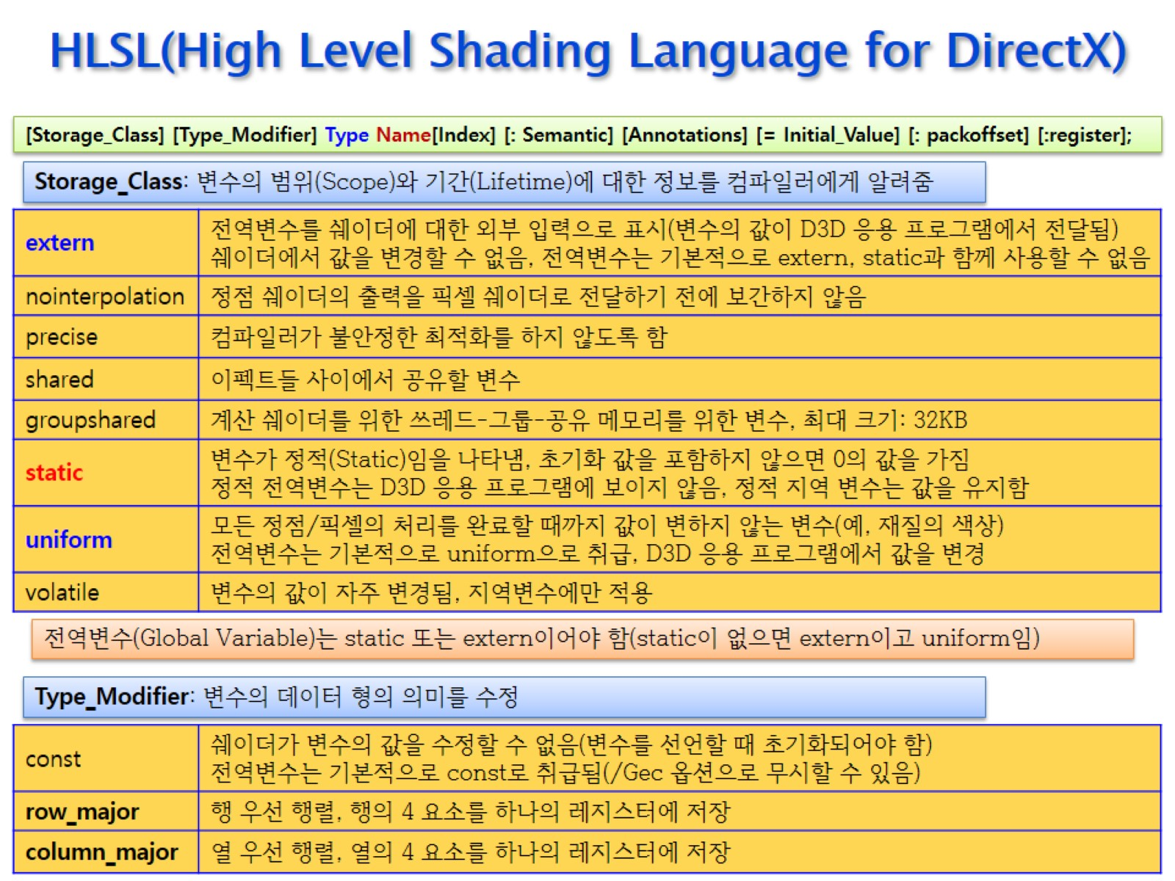
HLSL(High Level Shading Language for DirectX)
함수에서 글로벌 변수 쓸때
global
cpu
gpu
배치
default

Slide 15
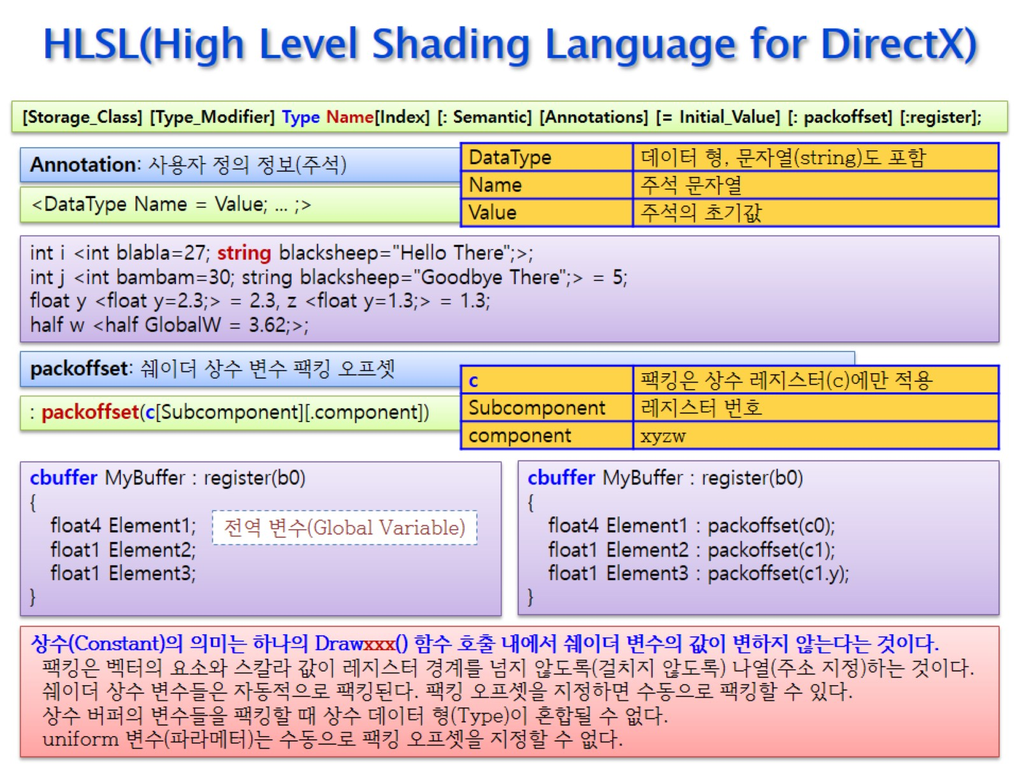
HLSL(High Level Shading Language for DirectX)
Cpu 메모리가 레지스터에서 패킹 땜에 다를 수 있음
빠른 메모리
상수 버퍼
래지스터도 내맘대로 (걸치는것 x)
래지스터에 xyzw

Slide 16
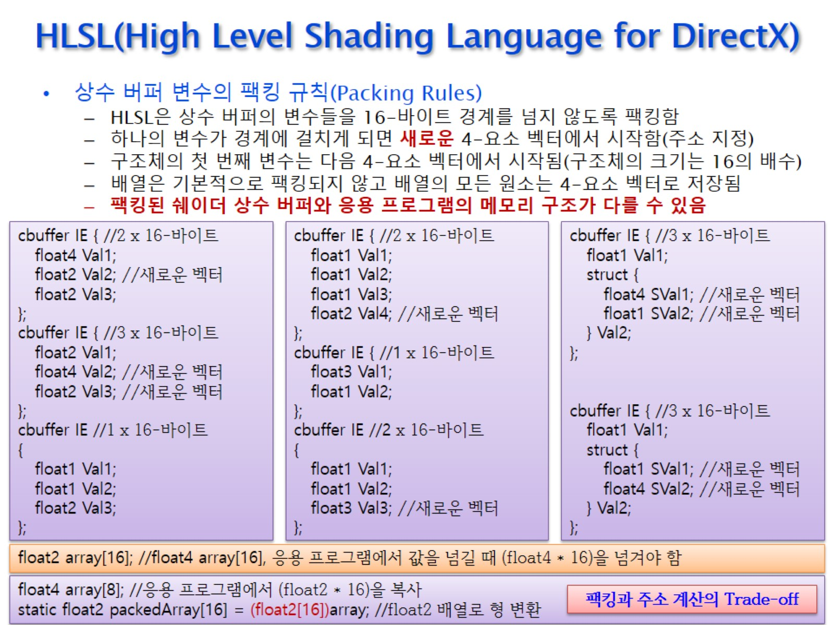
HLSL(High Level Shading Language for DirectX)
걸칠 수 없다
불가
더미를 넣어서라도 꽉꽉 채워서쓰자(걸쳐지지 않으니까)

Slide 17
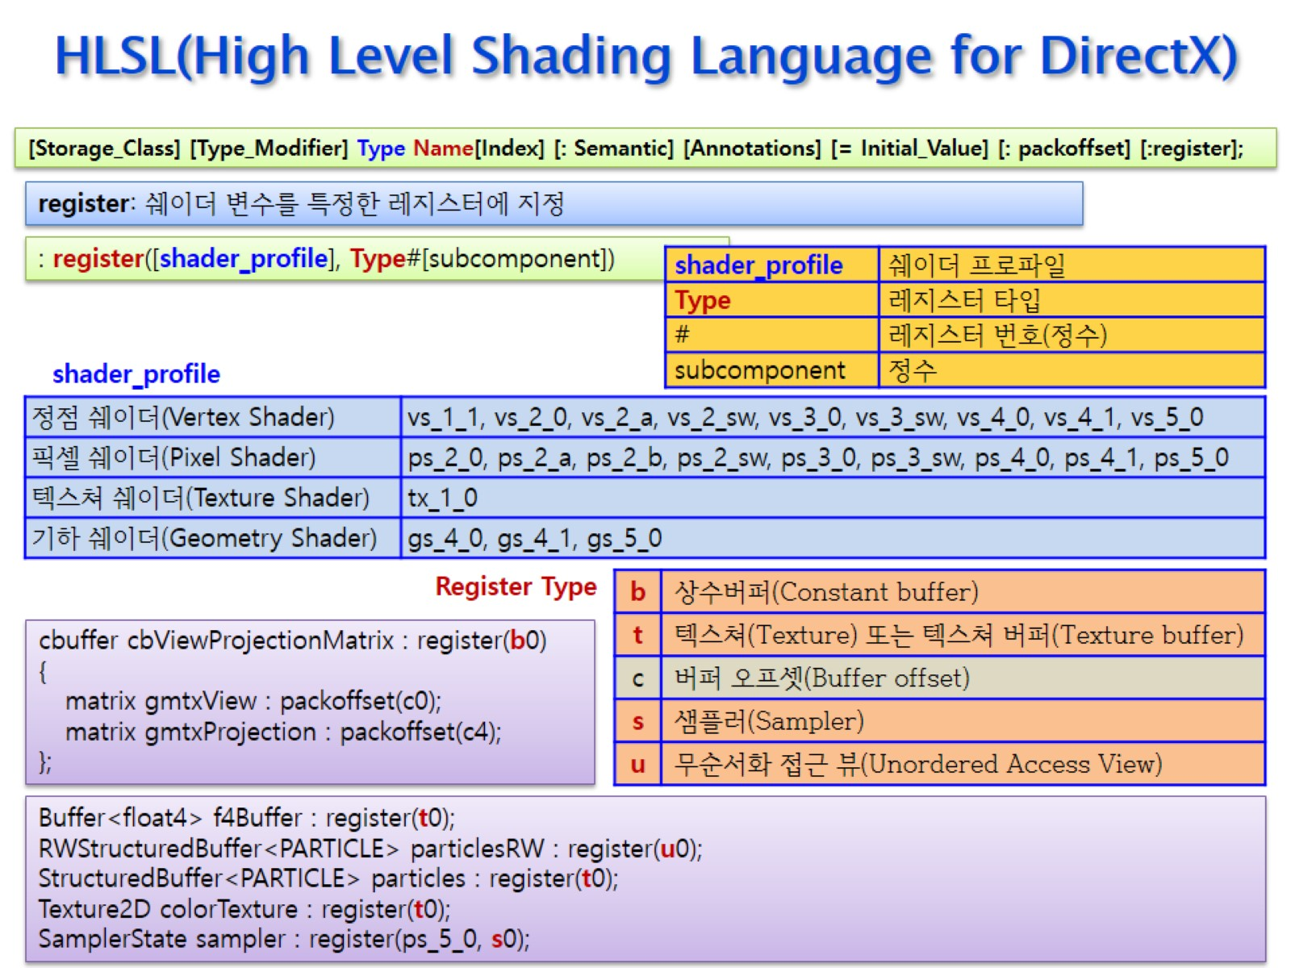
HLSL(High Level Shading Language for DirectX)
제일 빠름
위치

Slide 18
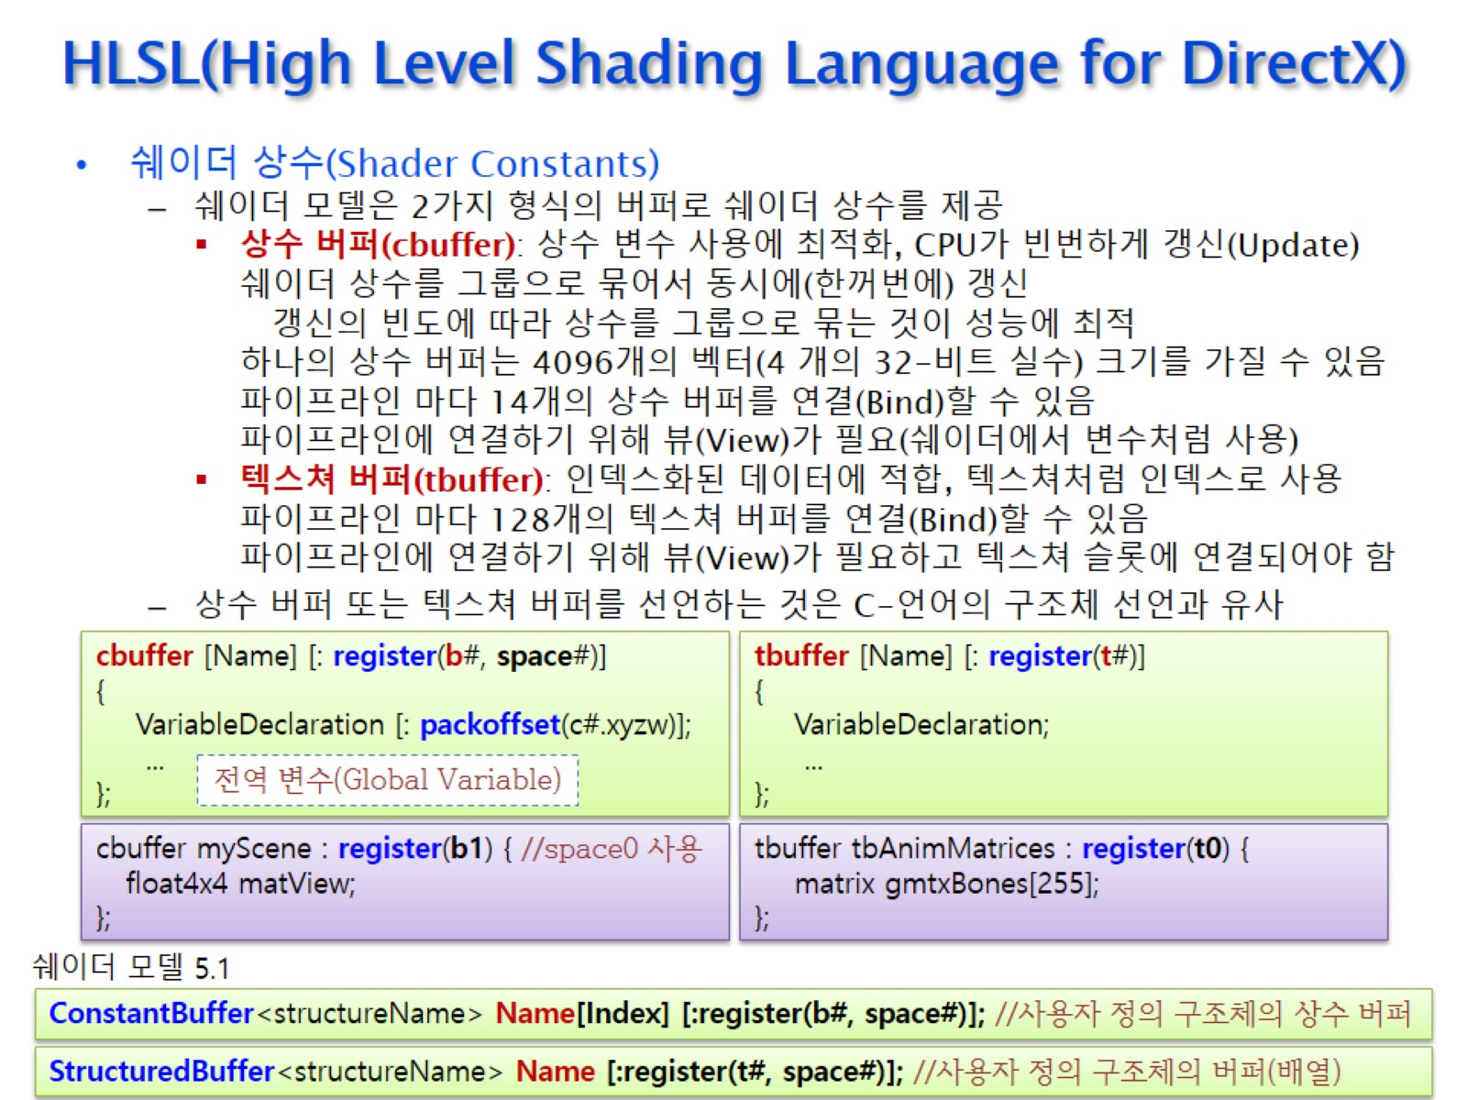
HLSL(High Level Shading Language for DirectX)

Slide 19
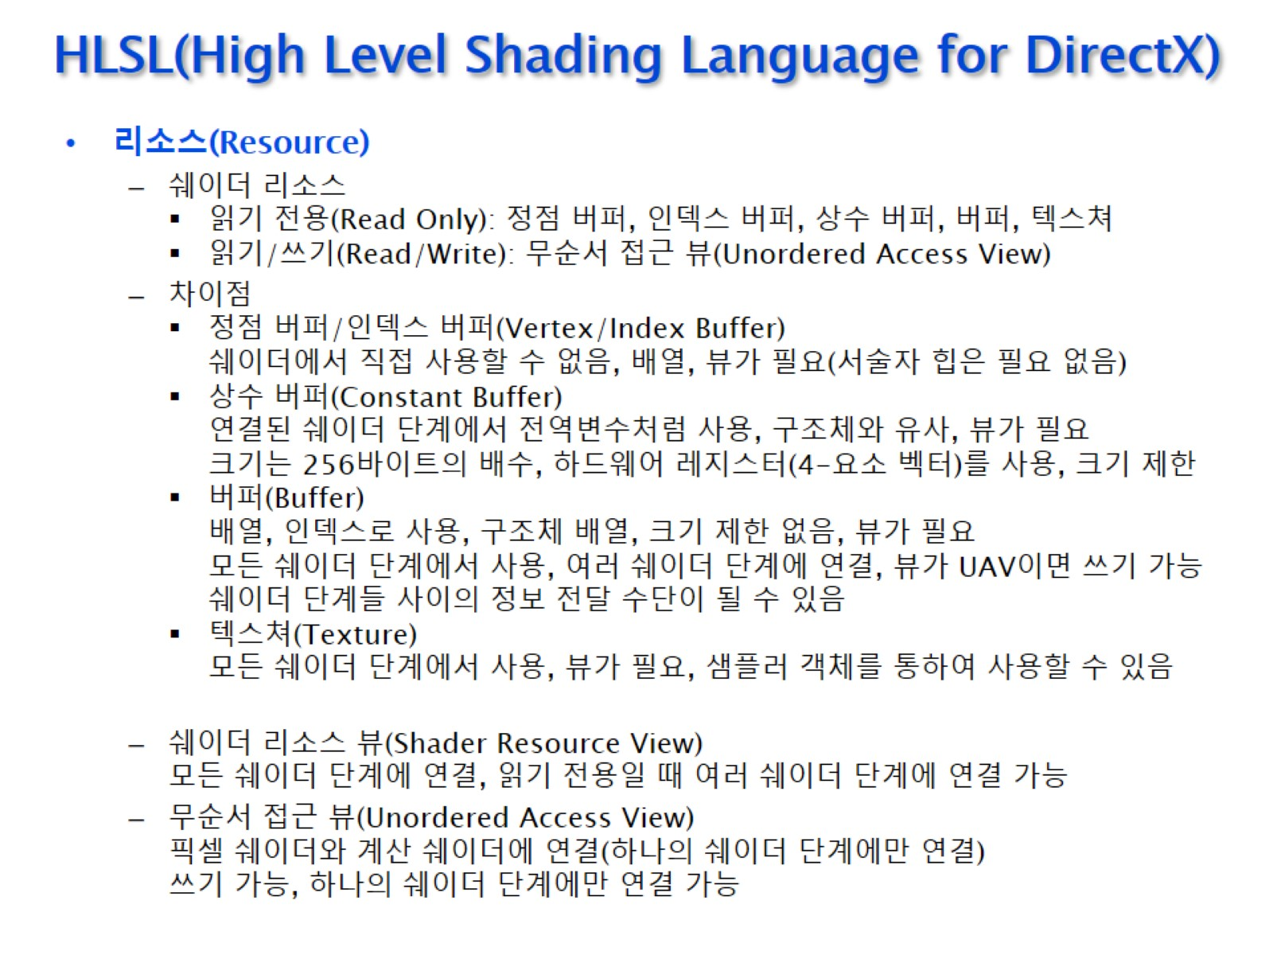
HLSL(High Level Shading Language for DirectX)

Slide 20
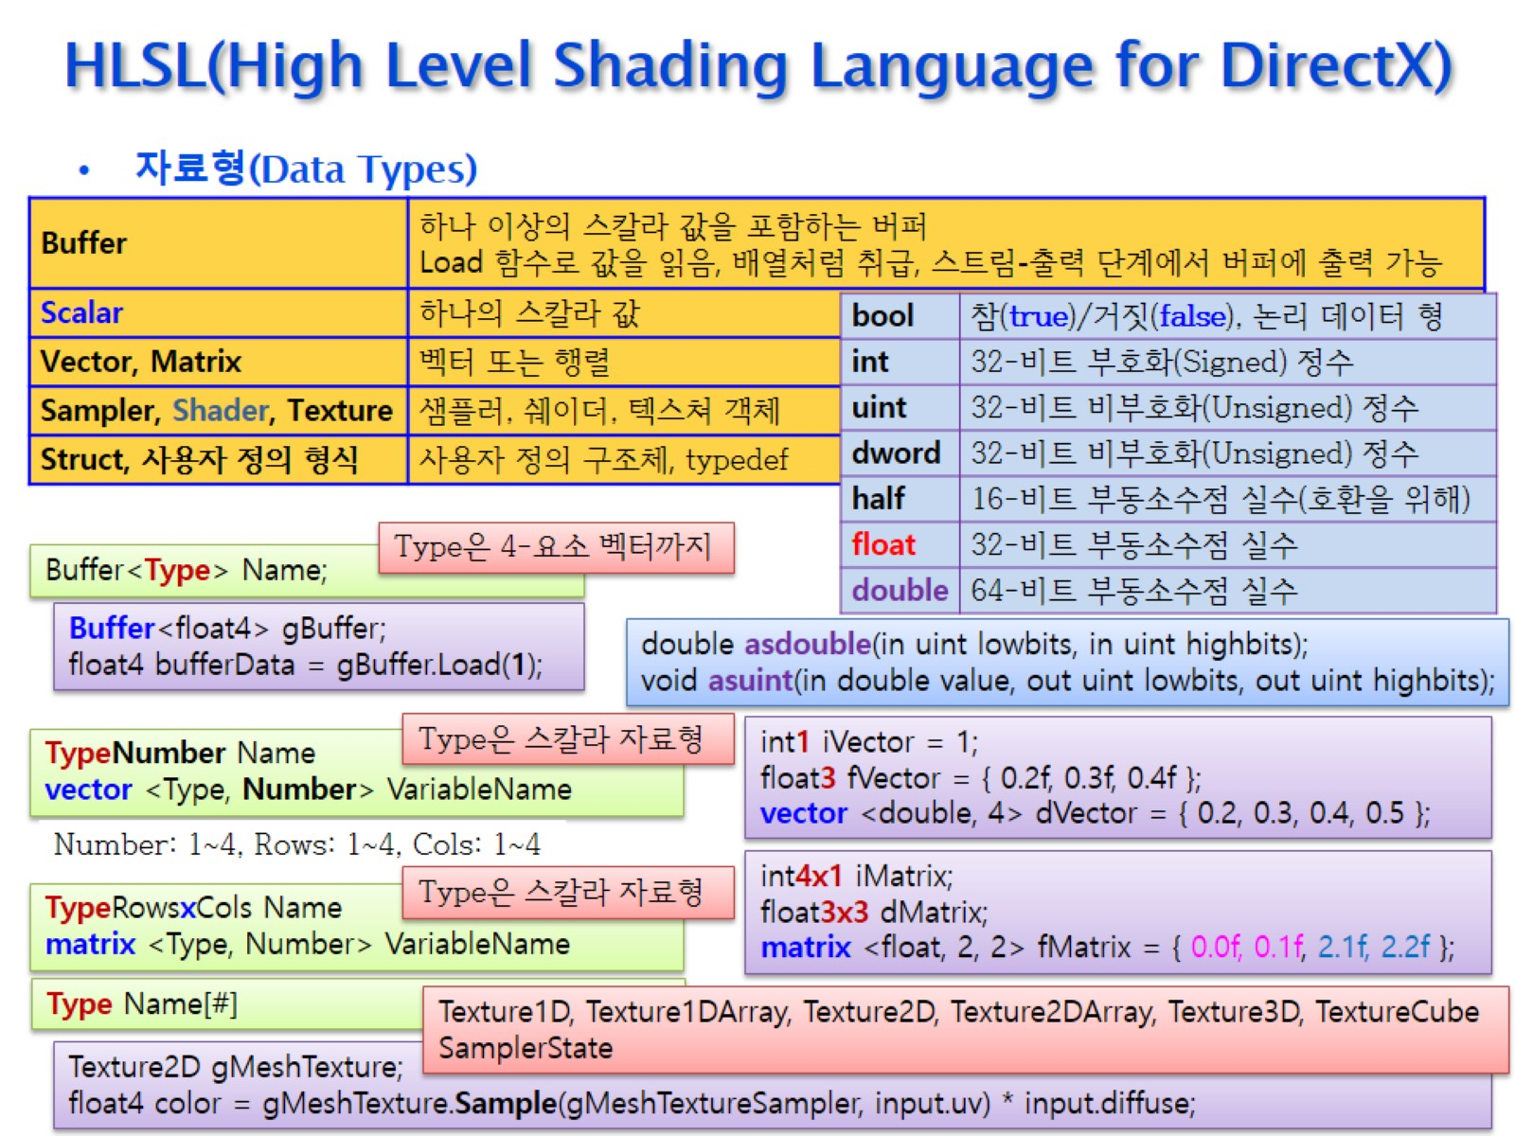
HLSL(High Level Shading Language for DirectX)
이걸 다 스트럭트로 만들어놧다고 >?!

Slide 21
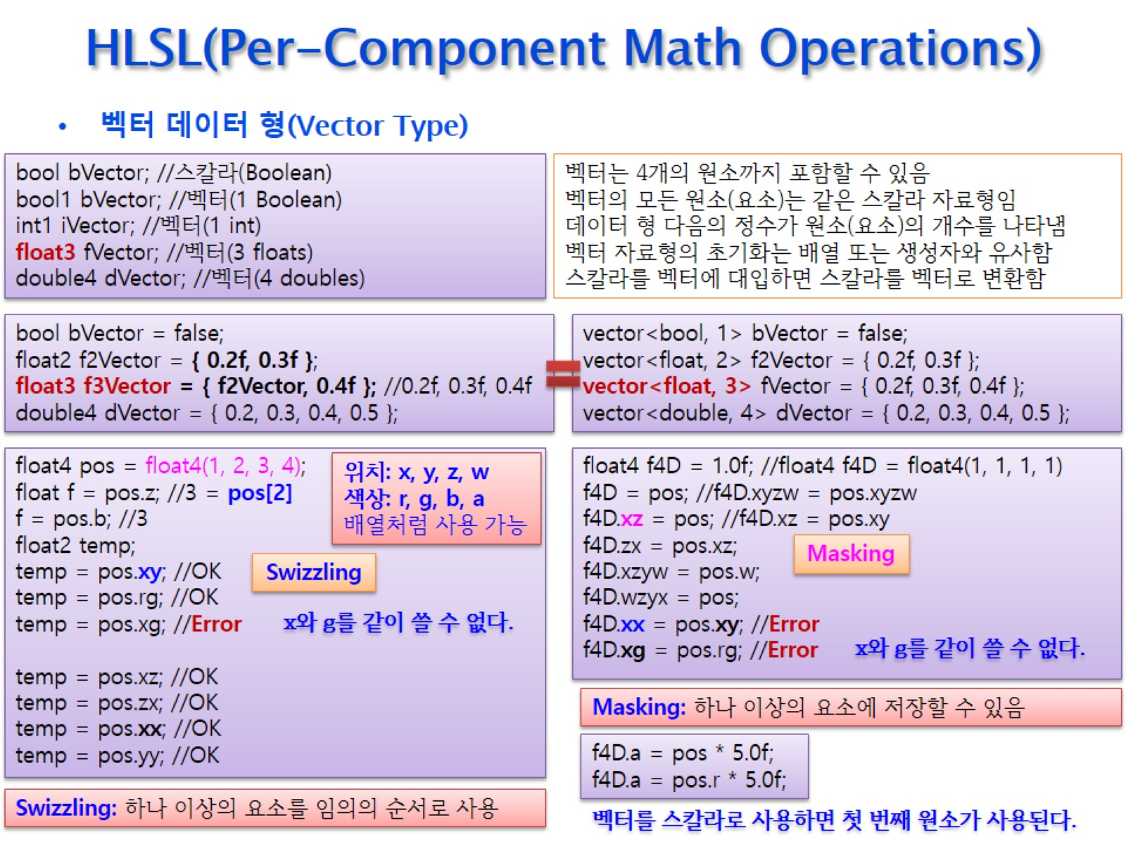
HLSL(Per-Component Math Operations)
생성자, 배열 처럼
사용 할 수 있다.

Slide 22
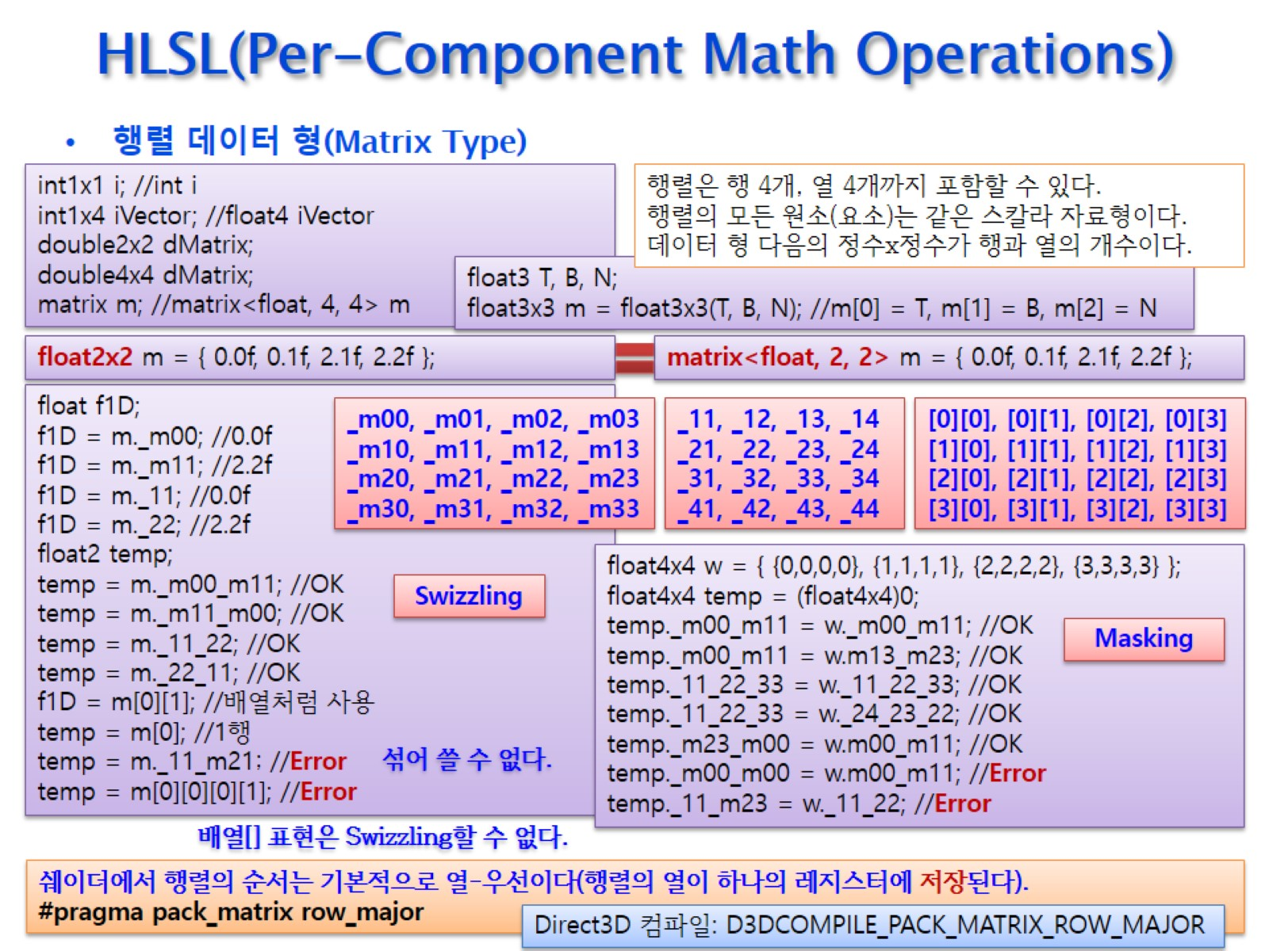
HLSL(Per-Component Math Operations)

Slide 23
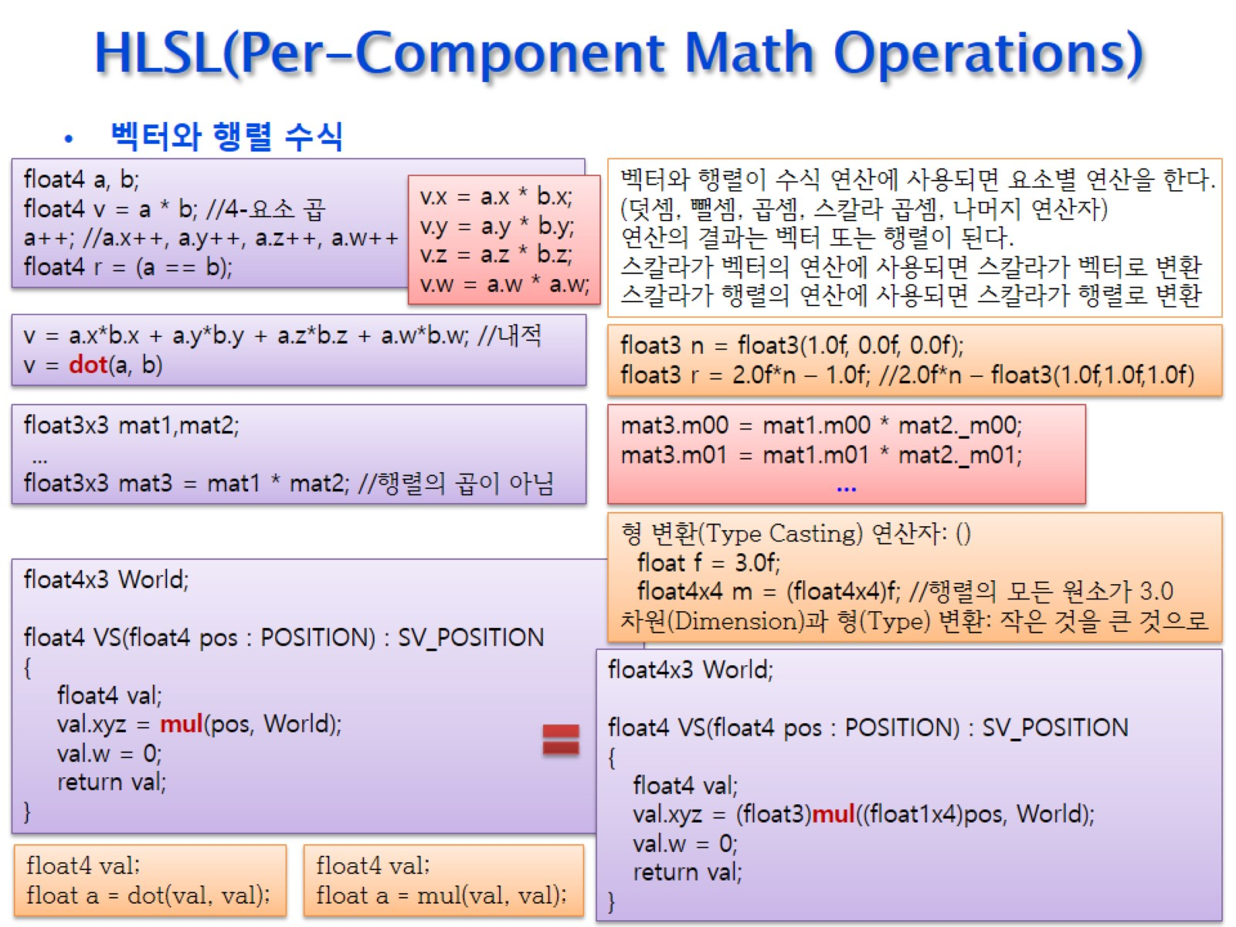
HLSL(Per-Component Math Operations)
요소별 곱으로 됨

Slide 24
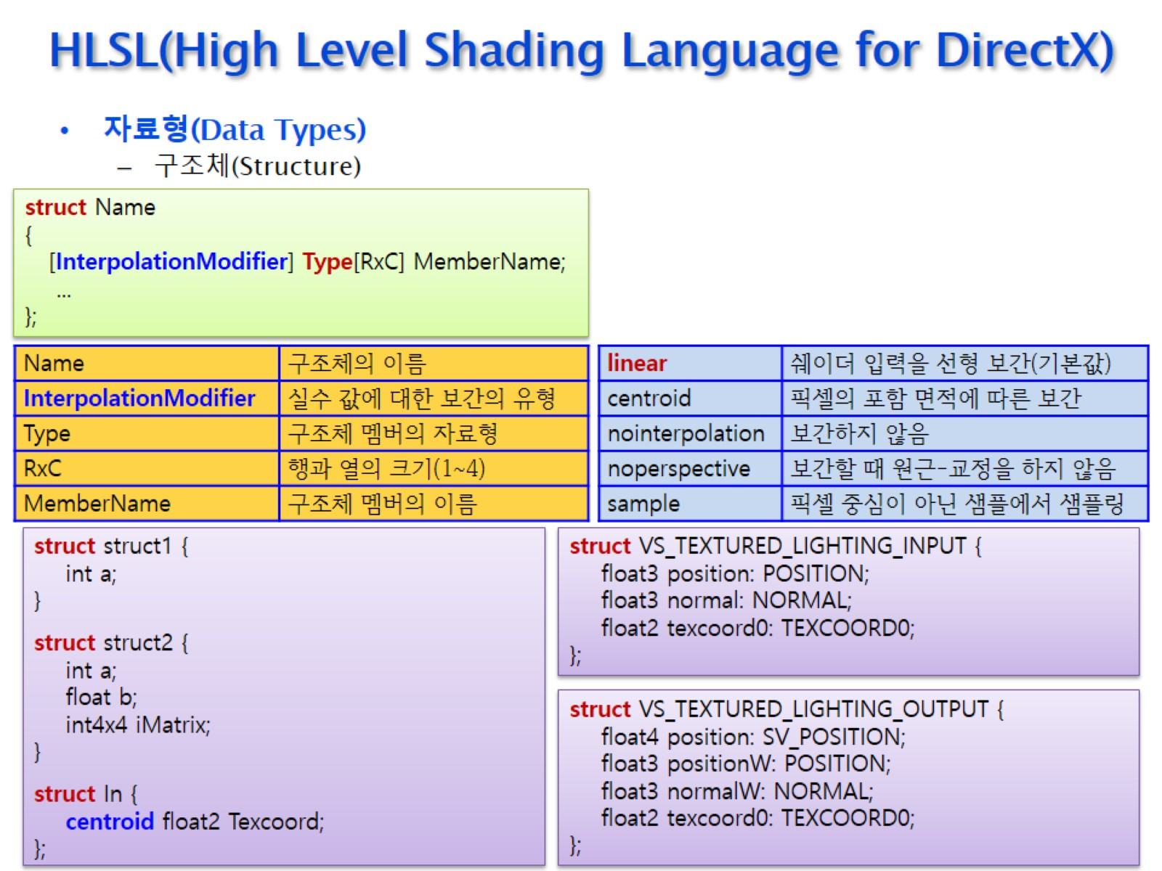
HLSL(High Level Shading Language for DirectX)
디폴트 값

Slide 25
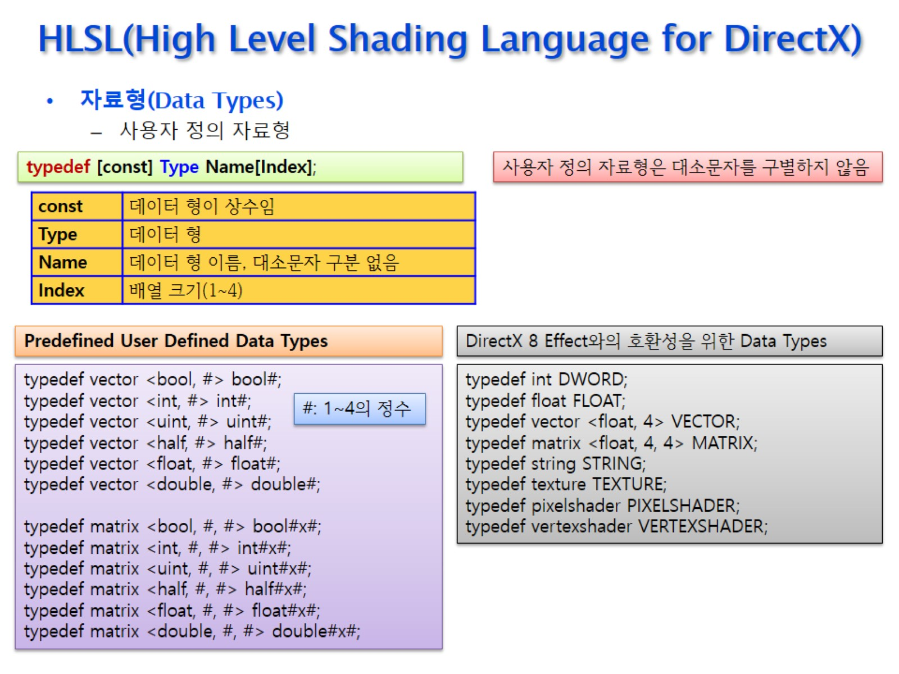
HLSL(High Level Shading Language for DirectX)

Slide 26
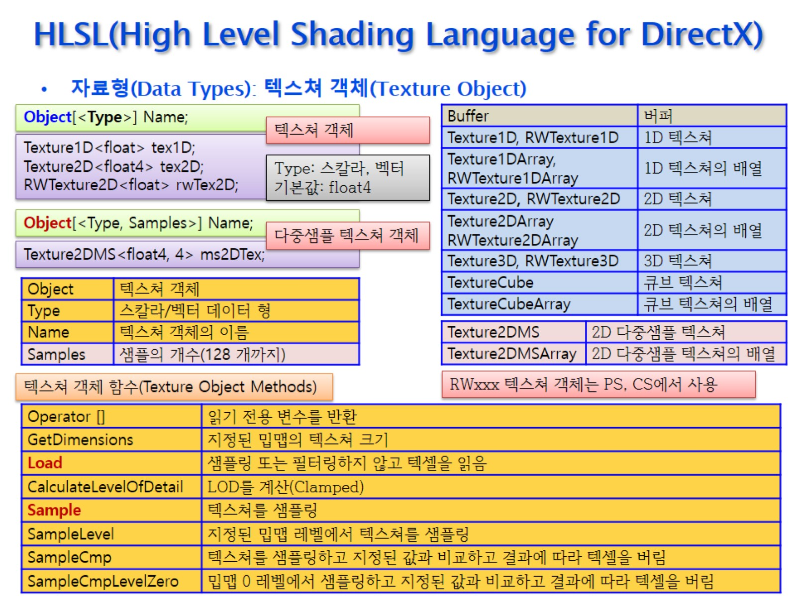
HLSL(High Level Shading Language for DirectX)

Slide 27
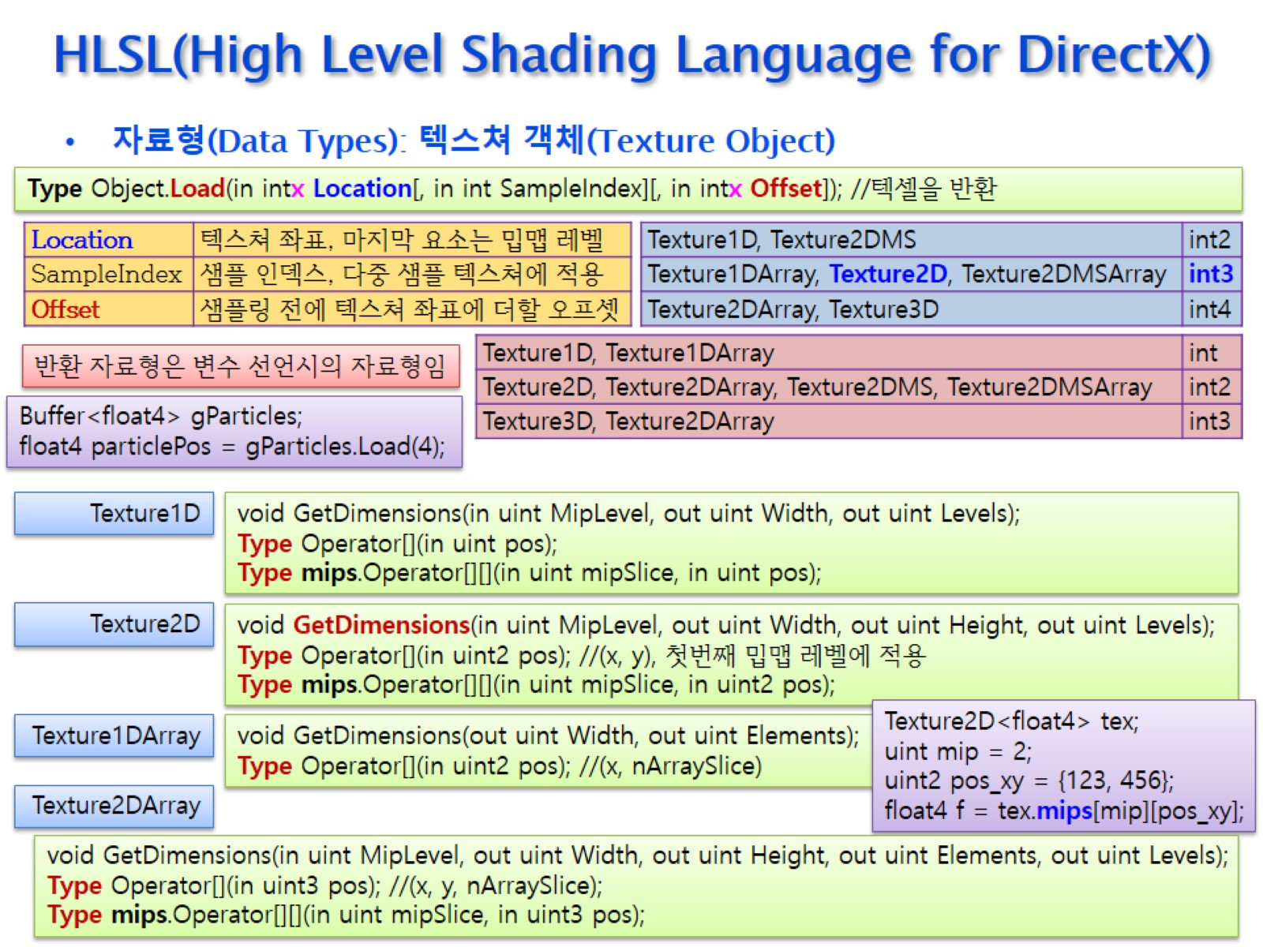
HLSL(High Level Shading Language for DirectX)

Slide 28
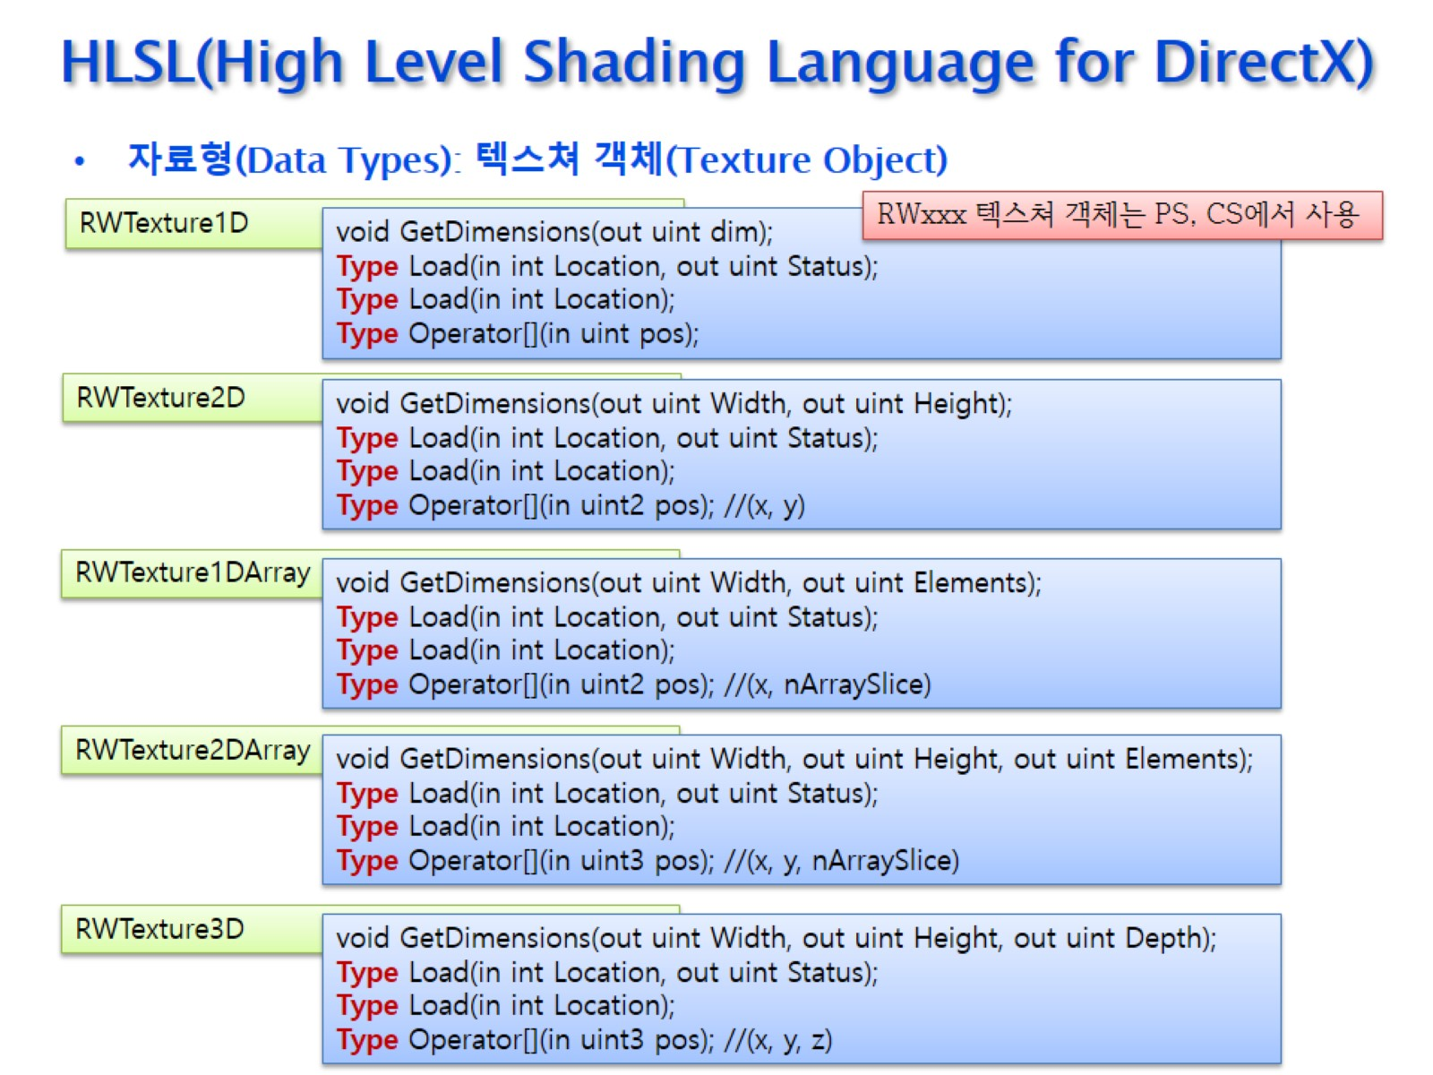
HLSL(High Level Shading Language for DirectX)

Slide 29
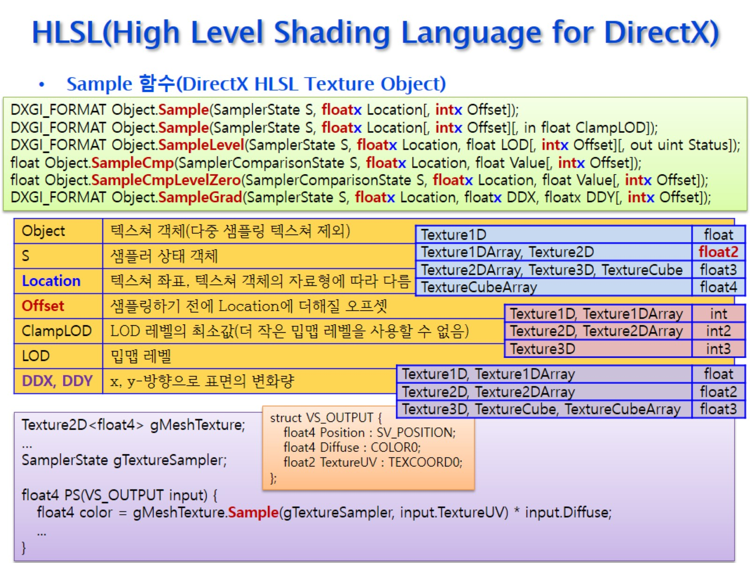
HLSL(High Level Shading Language for DirectX)

Slide 30
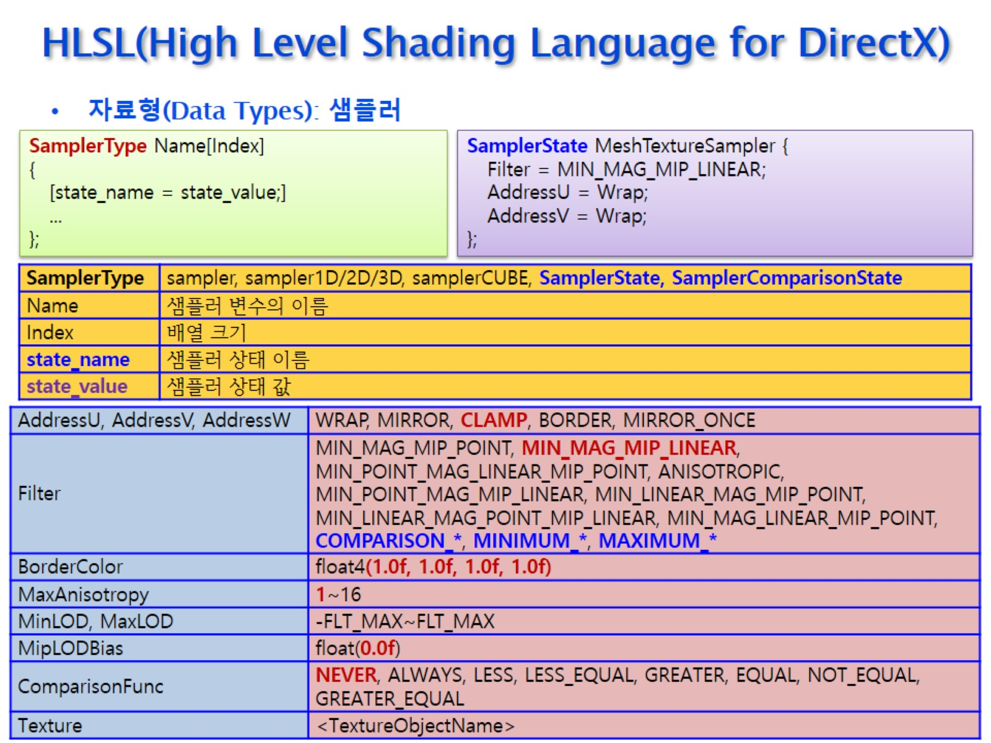
HLSL(High Level Shading Language for DirectX)

Slide 31
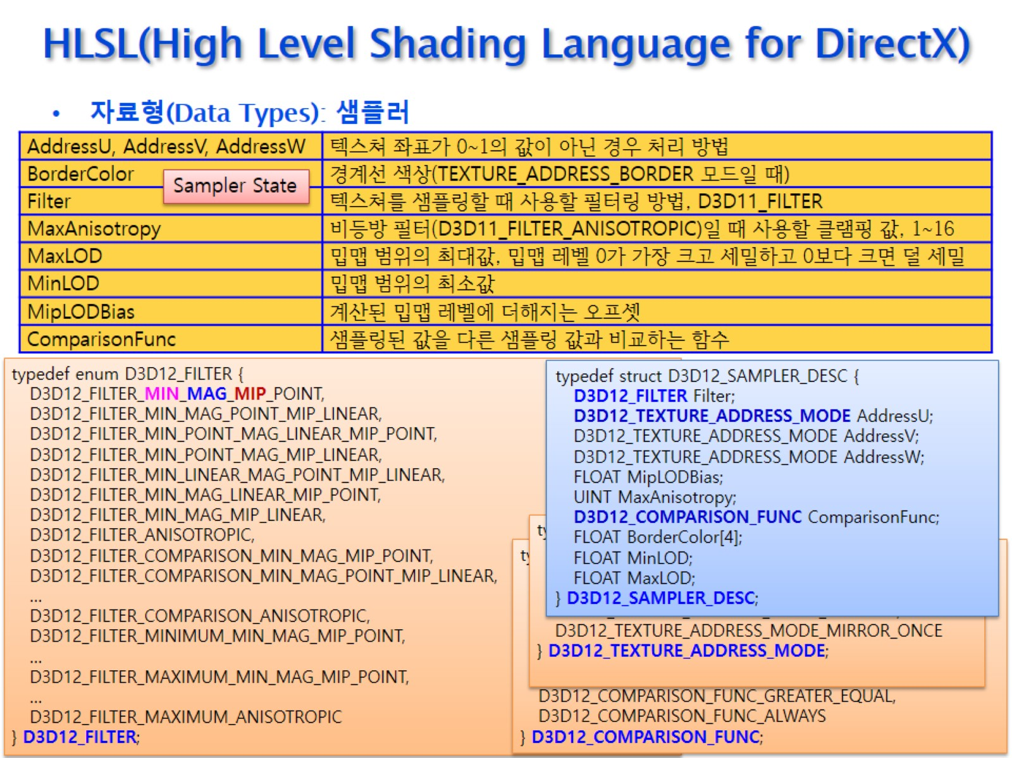
HLSL(High Level Shading Language for DirectX)

Slide 32
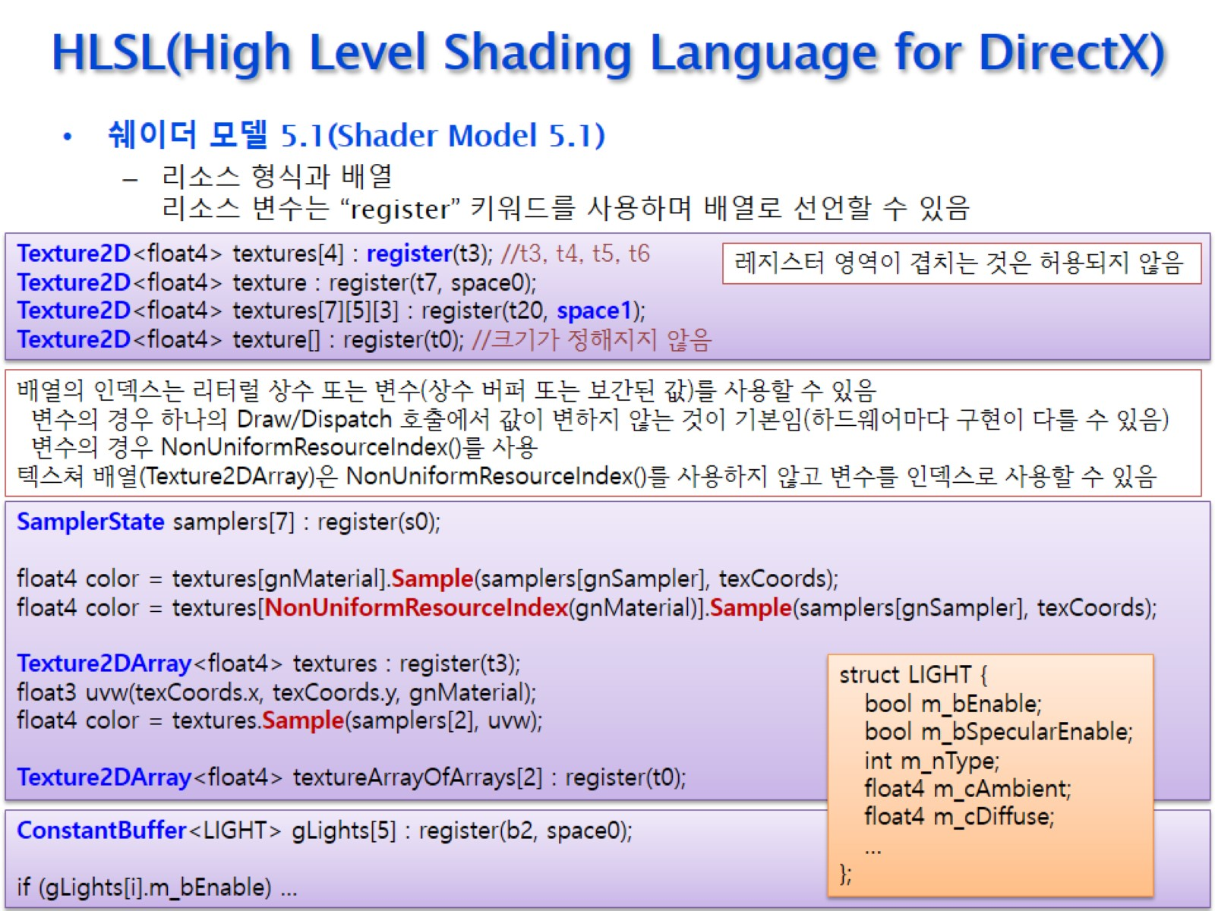
HLSL(High Level Shading Language for DirectX)

Slide 33
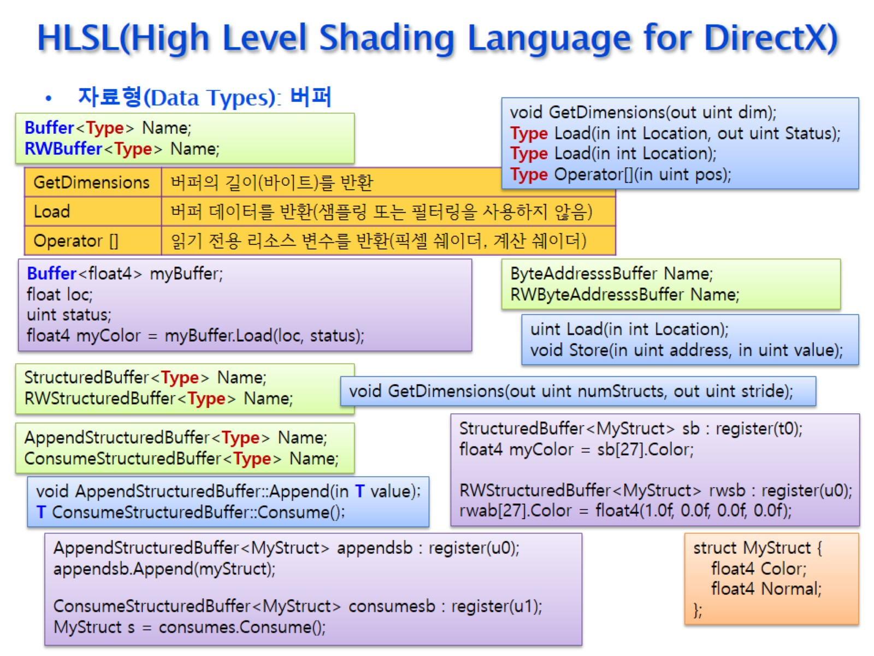
HLSL(High Level Shading Language for DirectX)

Slide 34
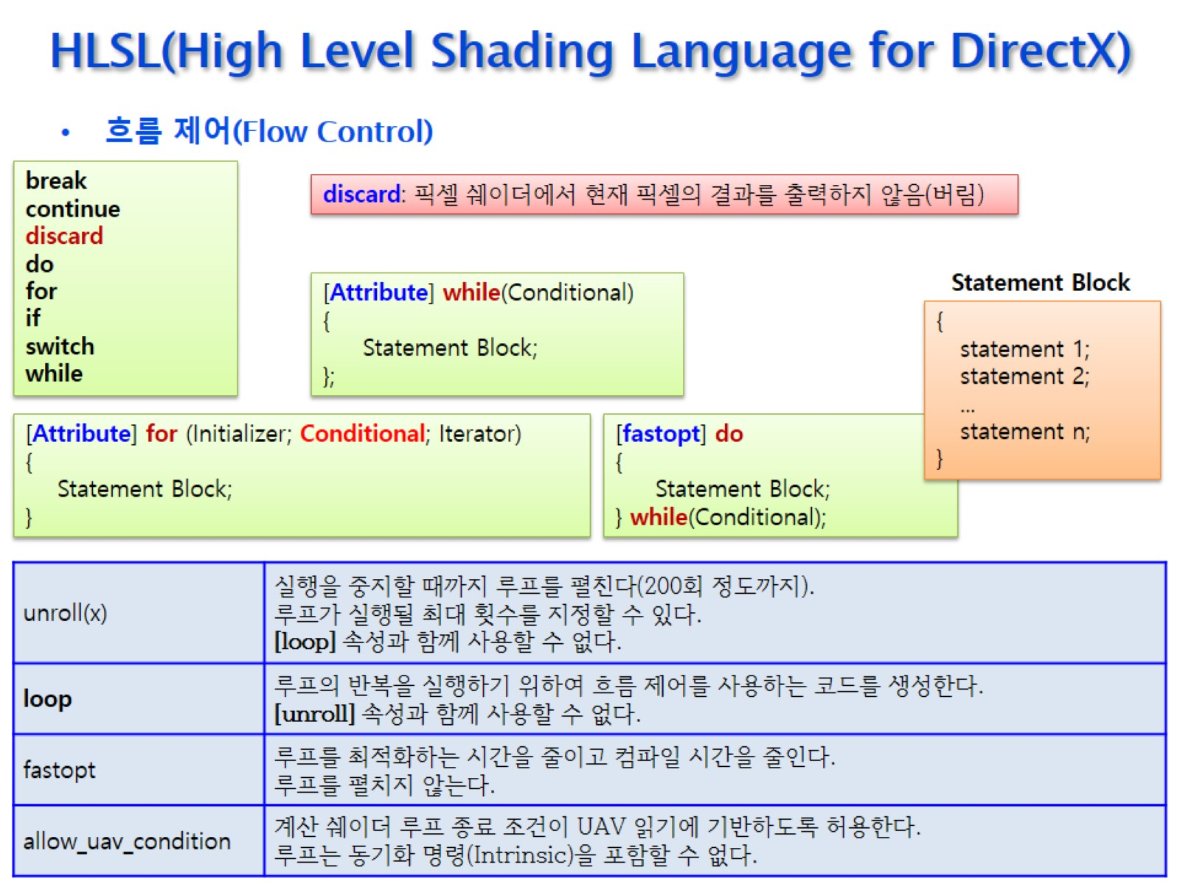
HLSL(High Level Shading Language for DirectX)
다시 input으로
(픽쉘 쉐이더만사용)
기하 쉐이더에서
다시 한번
최적화 용도

Slide 35
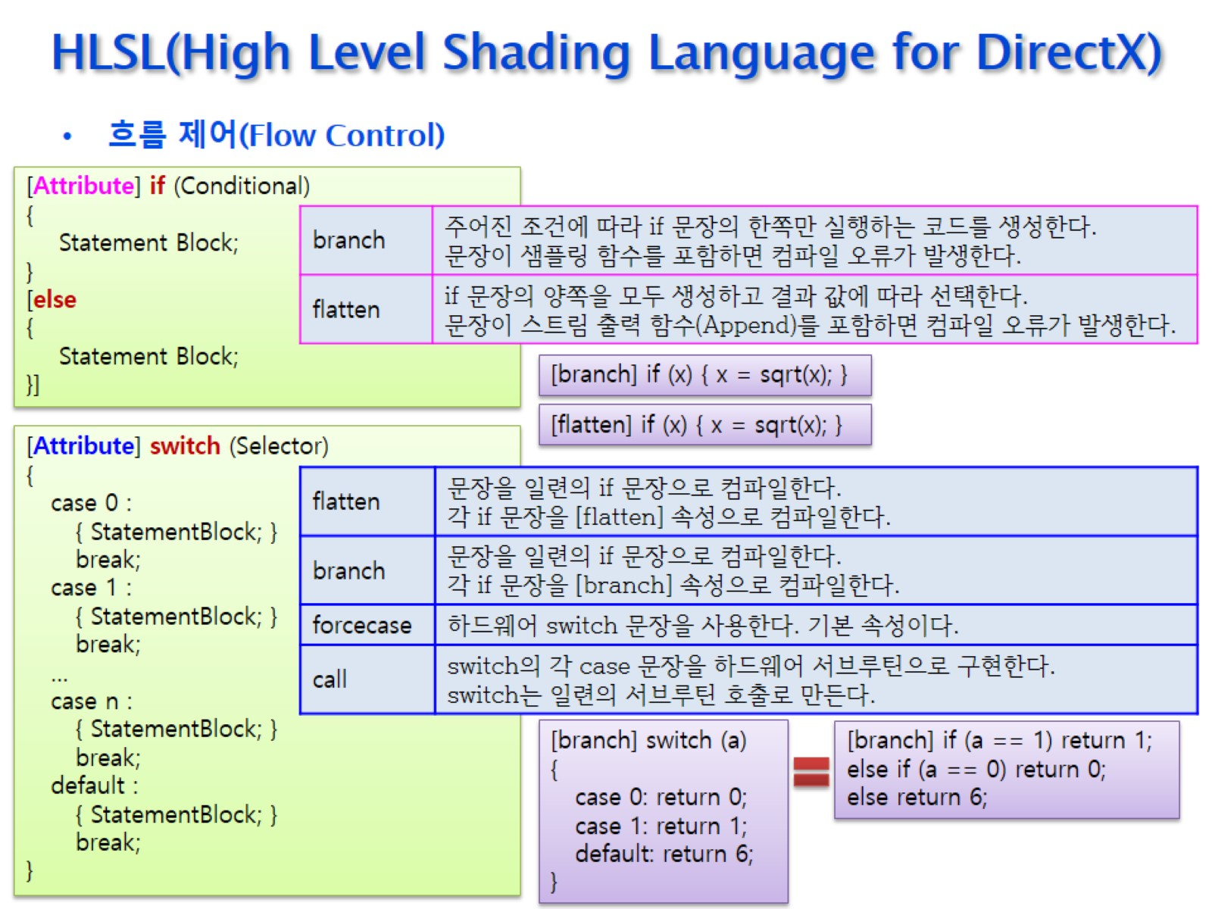
HLSL(High Level Shading Language for DirectX)

Slide 36
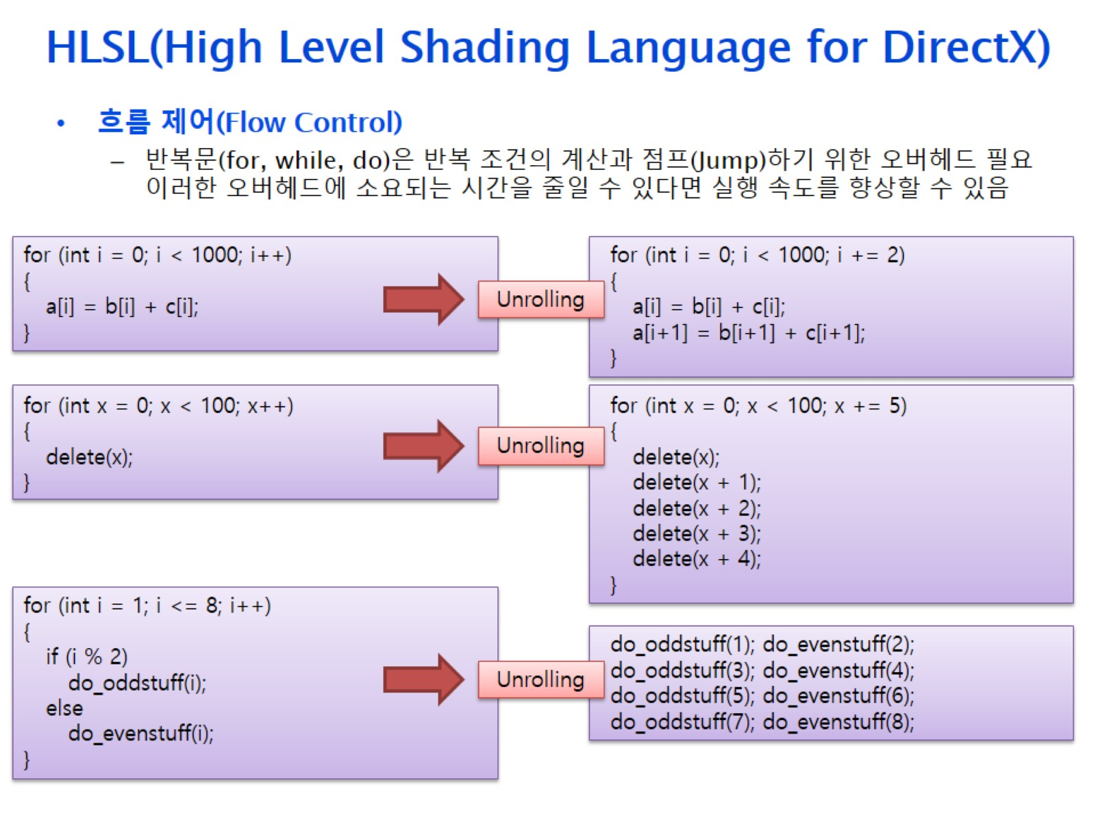
HLSL(High Level Shading Language for DirectX)
롤 방식

Slide 37
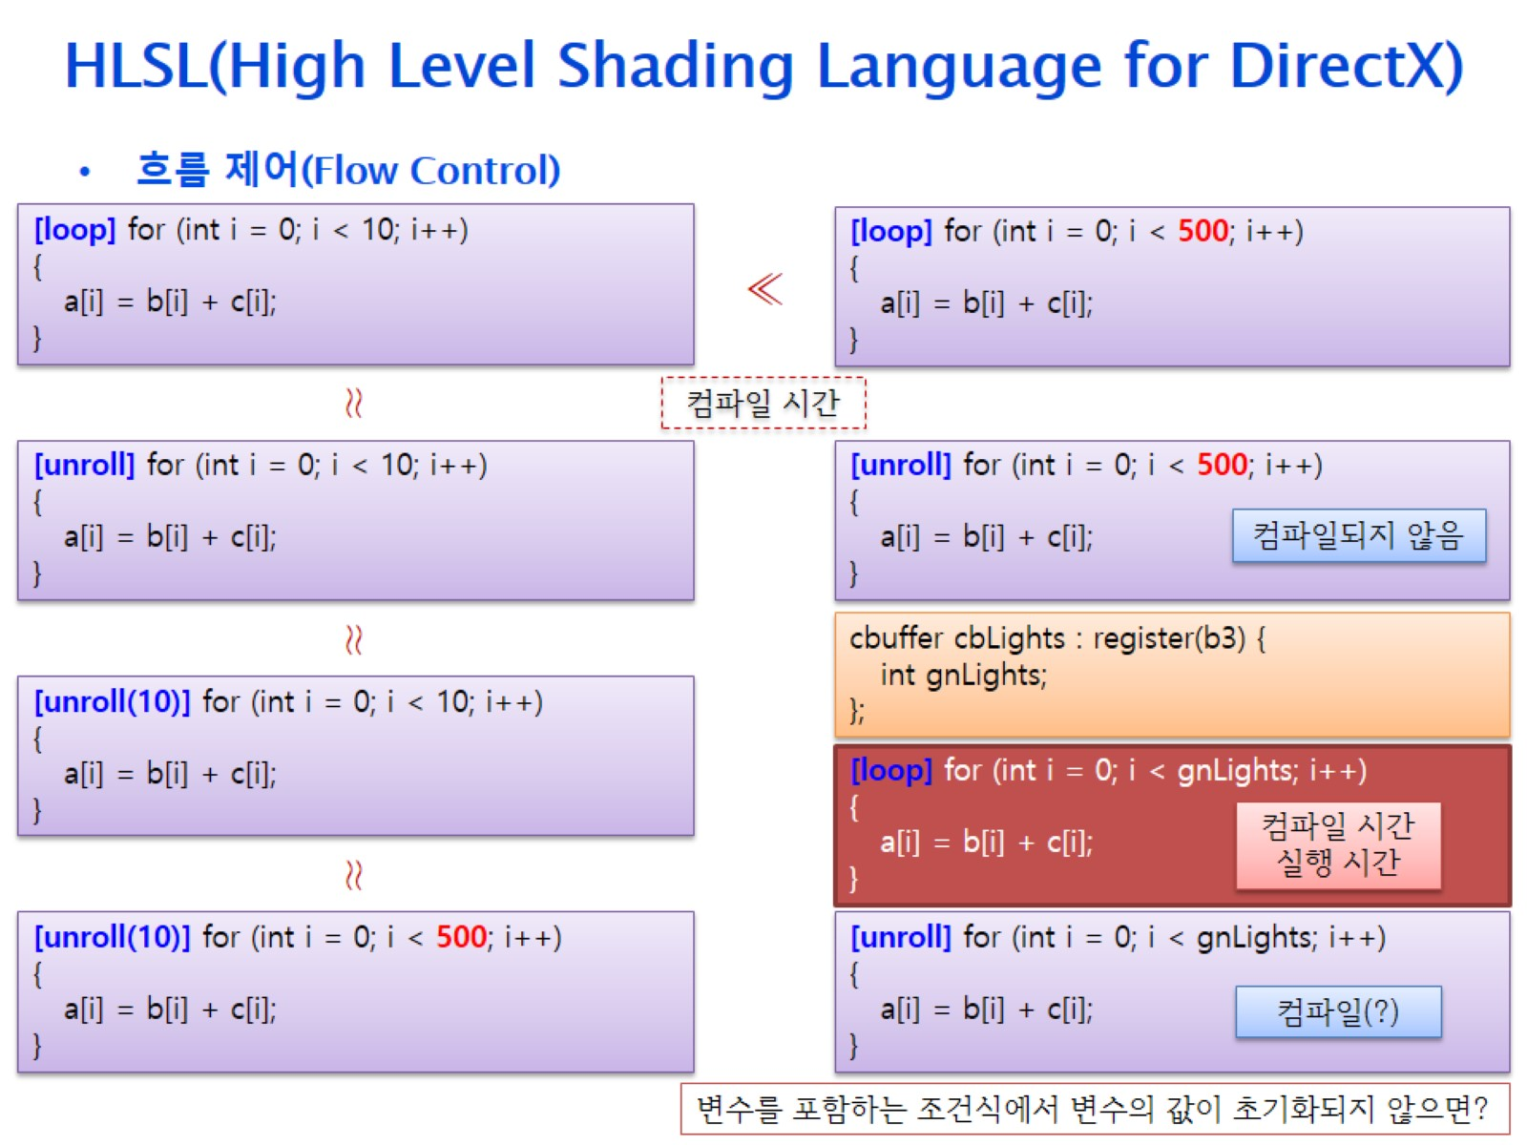
HLSL(High Level Shading Language for DirectX)

Slide 38
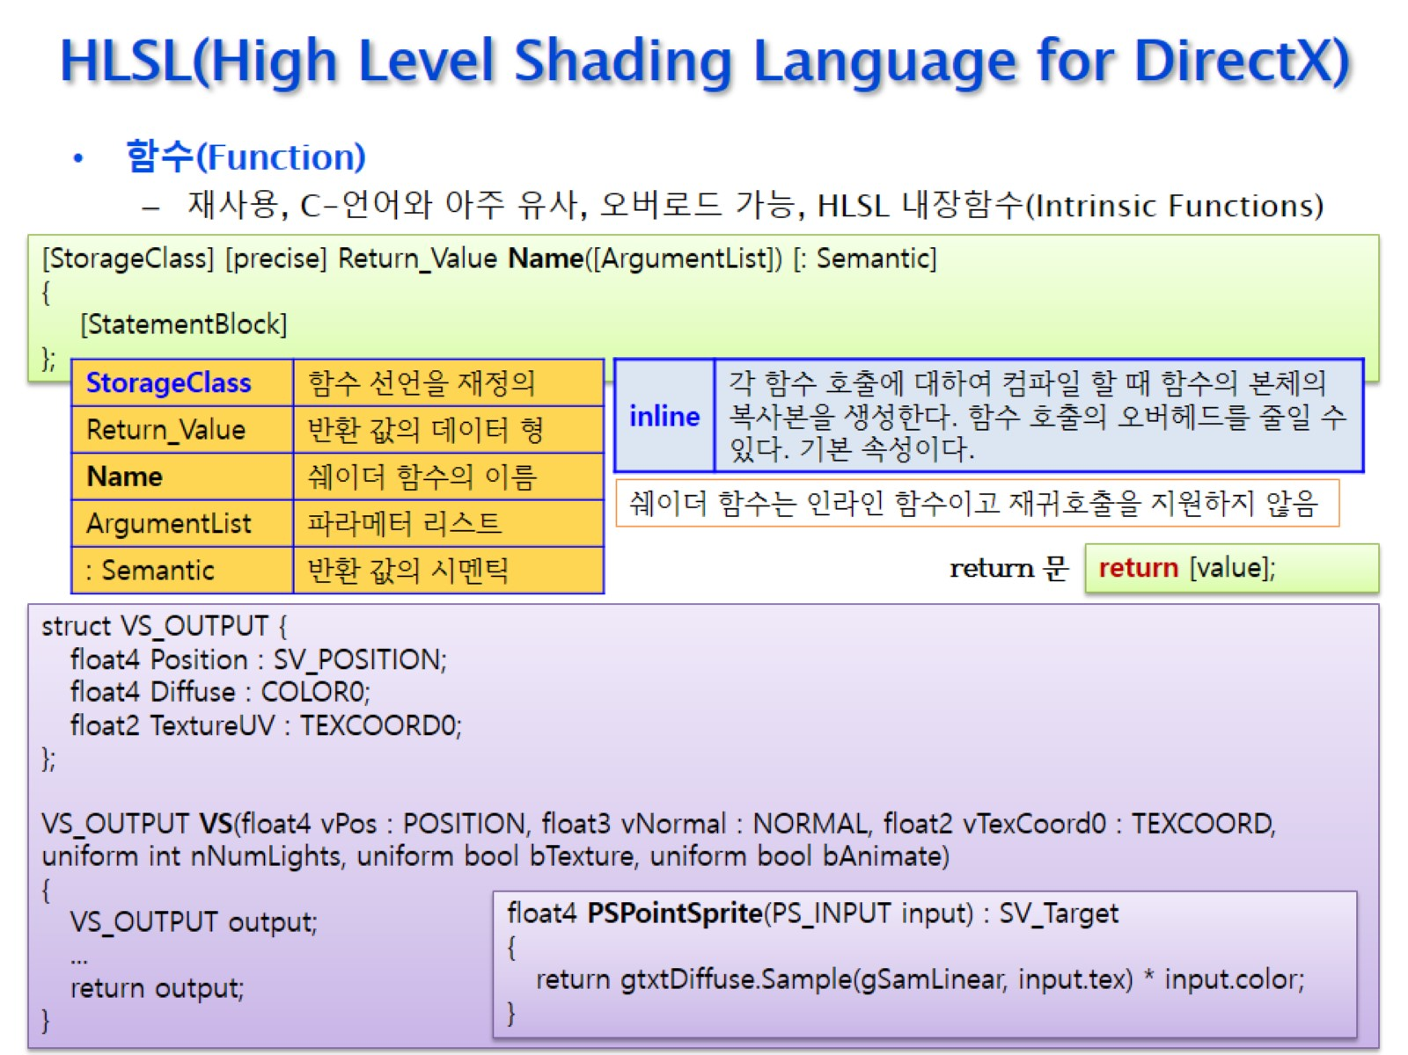
HLSL(High Level Shading Language for DirectX)
리턴

Slide 39
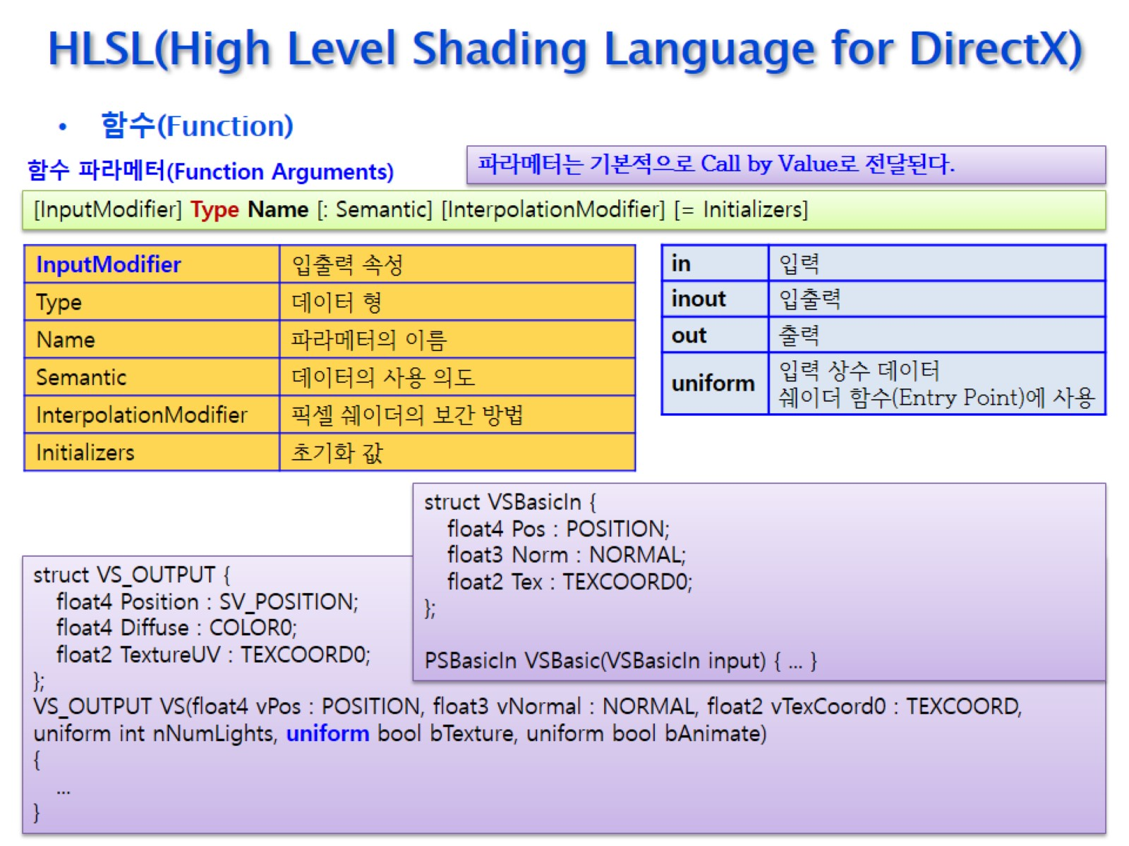
HLSL(High Level Shading Language for DirectX)

Slide 40
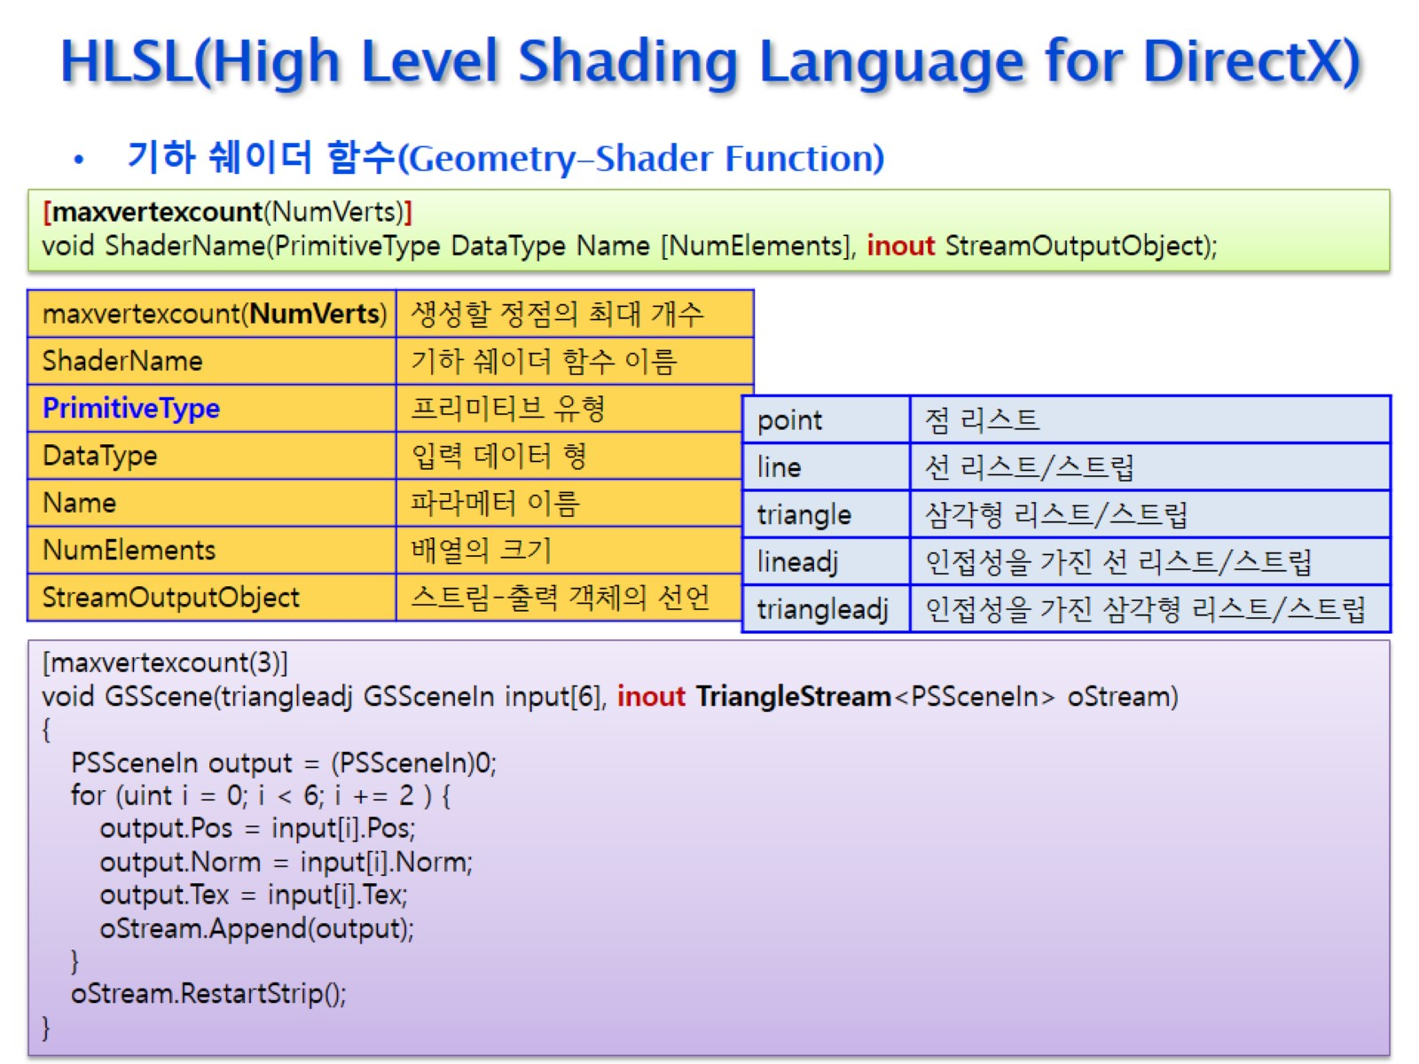
HLSL(High Level Shading Language for DirectX)

Slide 41
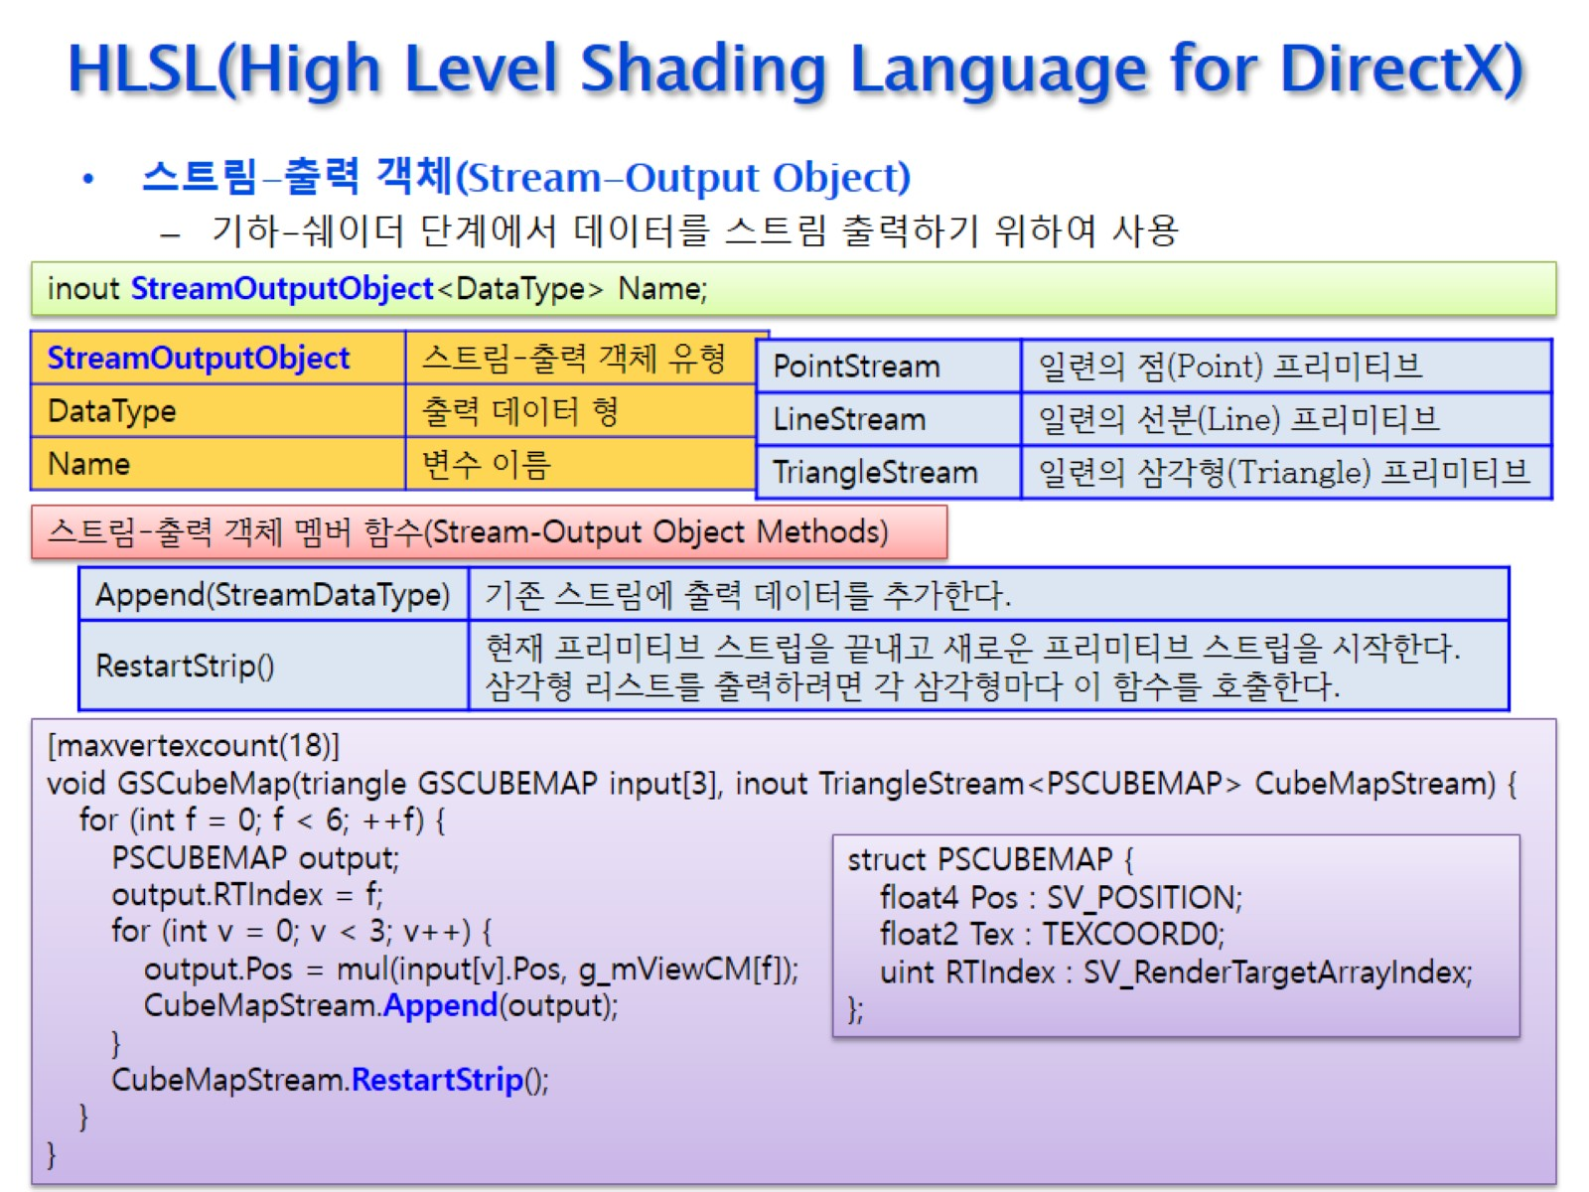
HLSL(High Level Shading Language for DirectX)

Slide 42
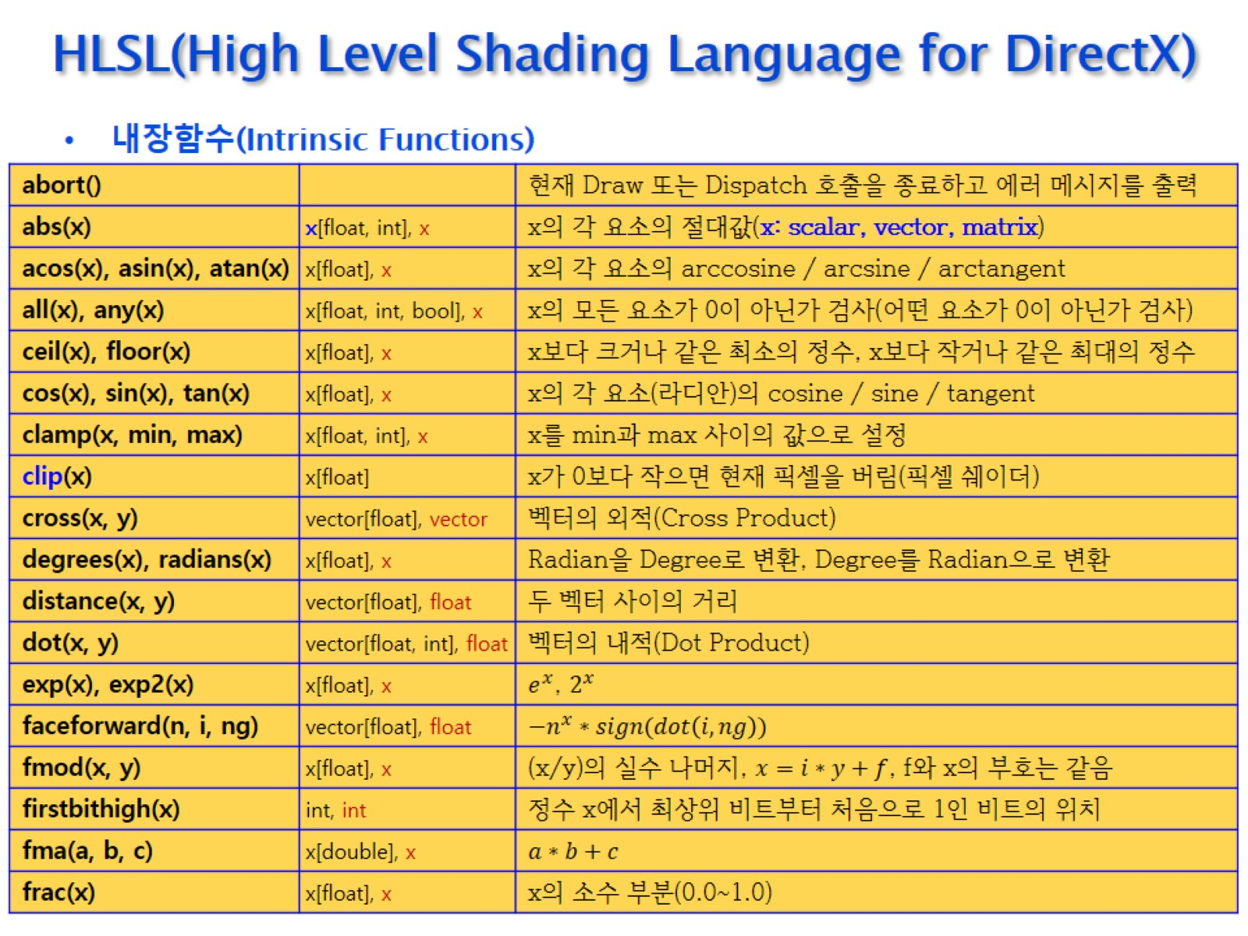
HLSL(High Level Shading Language for DirectX)
모든 요소별
반환 타입 : All
필요없는 값은 사라지게 함
보통 블랜딩으로 없애니 ..
같은 벡터이어야함

Slide 43
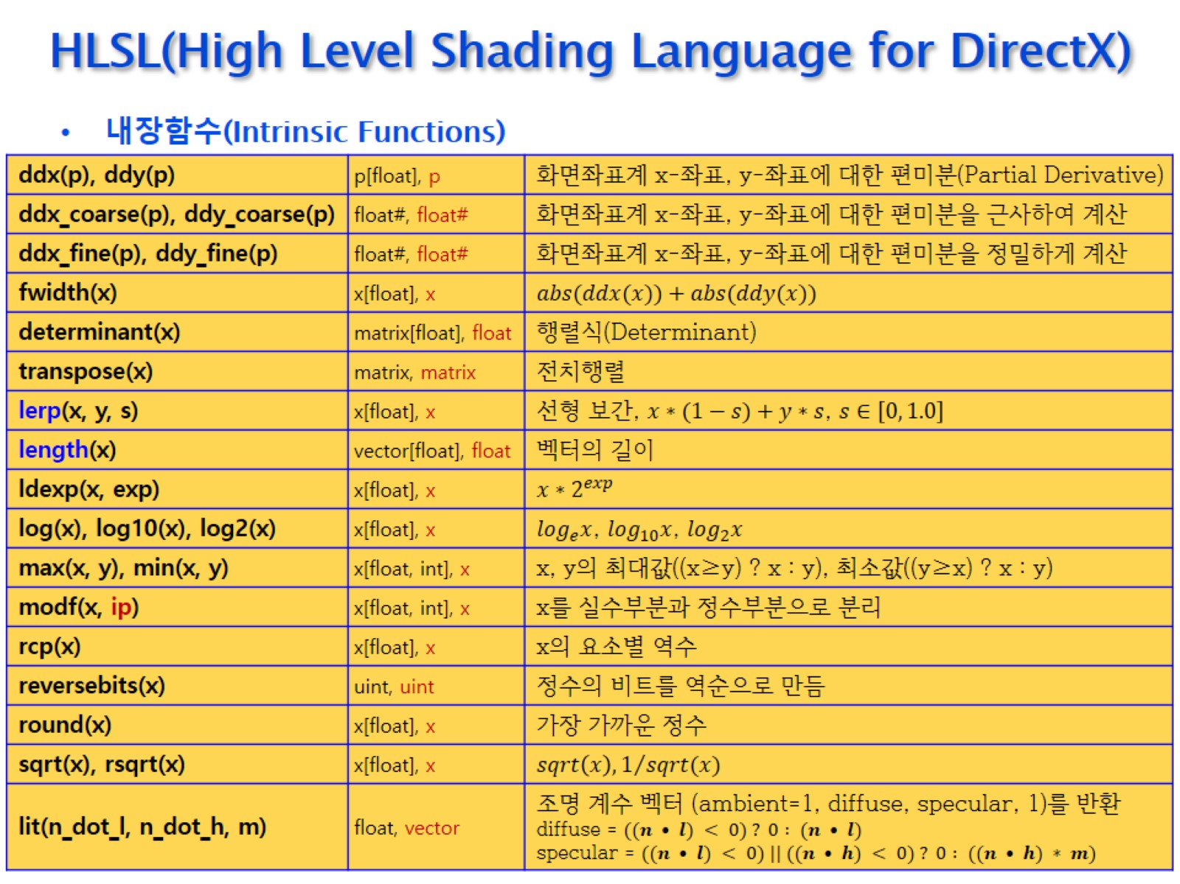
HLSL(High Level Shading Language for DirectX)

Slide 44
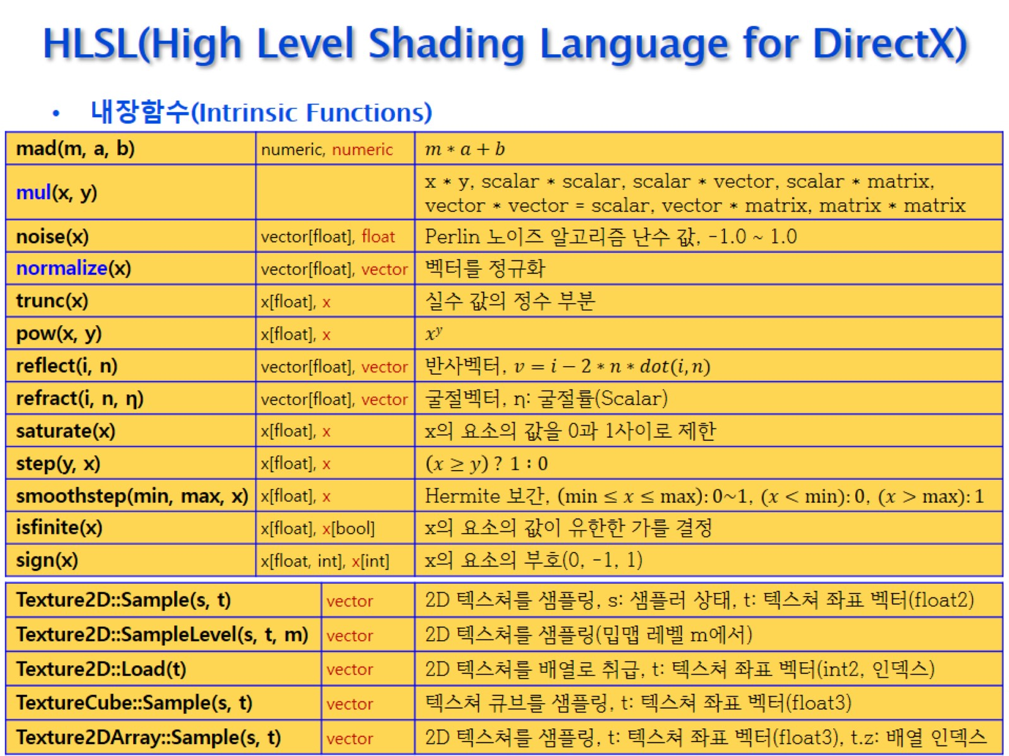
HLSL(High Level Shading Language for DirectX)

Slide 45
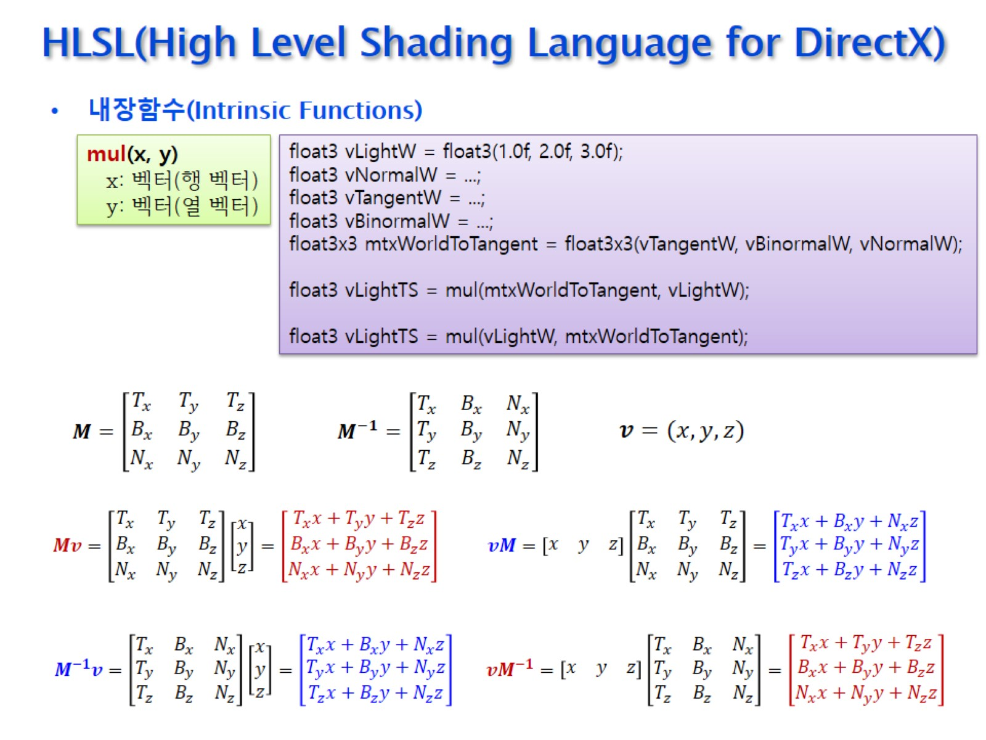
HLSL(High Level Shading Language for DirectX)
Dot
역행렬
모든 점들의 방향을 나타냄
전치행렬
그냥 뒤집어서 호출하면 되

